Slide 1
EUROPA.-LA VUELTA AL MUNDO EN 885 JARDINES.-ESPAÑA.-GALICIA.-Pazo de Castrelos
Selección de textos y fotografias por
JOSE ELIAS BONELLS

Slide 2
Parque de Castrelos.
El parque urbano más grande de Vigo está en esta parroquia, con una extensión de 22 000 metros cuadrados. En él se localiza el pazo Quiñones de León, reconvertido en museo municipal, rodeado de unos jardines de gran belleza que limitan con el río Lagares. En el mismo parque se ubica también un auditorio al aire libre, aprovechando la pendiente natural del terreno, que se utiliza para la celebración de conciertos y festivales en el verano.
El pazo tiene su origen en la Torre de Lavandeira, abandonada tras la retirada del ejército portugués entre los años 1665-1670.

Slide 3
El antiguo edificio había sido tributario de la Orden del Temple, convirtiéndose en torre en el siglo XVI. Fue donado al municipio de Vigo por el marqués de Alcedo en 1925.
Abarca una extensión más amplia fuera de los jardines del pazo. En la orilla del río Lagares, predominan las especies de alto desarrollo como híbridos de plátanos, castaños de indias o sequoyas que ponen el techo del parque en esta zona llana por encima de los 30 metros. Aprovechando la pendiente, se sitúa un auditorio que acoge multitudinarios conciertos al aire libre durante el verano.
Aún queda mencionar el estanque con potentes surtidores y rincón de aves acuáticas en lo que en otro tiempo fueron zonas inundables cuyo valor ecológico fue cercado por la ciudad.

Slide 4
En la actualidad, como todo el parque, es un área de esparcimiento y verdadero pulmón verde de la gran urbe.
El museo municipal de Vigo "Quiñones de León" (oficialmente y en gallego Museo da Cidade "Quiñones de León", conocido como museo Quiñones de León, es un museo de Vigo. Contiene una de las mejores colecciones permanentes de pintura gallega, así como una interesante sección de arqueología. Está ubicado en el pazo de Castrelos, uno de los pazos arquitectónicamente más sobresalientes de Galicia, edificio cuyo origen es el antiguo pazo de Lavandeira, levantado en 1670, años después de la fundación del capitán Juan Tavares en 1665. Está rodeado por jardines de influencias francesas e inglesas. El museo se inauguró el 22 de julio de 1937.

Slide 5
Castrelos como zona verde que es consta de una gran diversidad de flores, matorrales y árboles.
Entre los árboles del parque destacan como no los enormes castaños de indias en flor de numerosos colores y los árboles autóctonos de Galicia, los carballos.
Los castaños de indias son unos árboles de gran porte pertenecientes a la familia de las sapindáceas. Procede de la India, Asia Menor y los Balcanes, aunque actualmente se ha aclimatado en casai todos los países templados del globo.
El carballo es un árbol robusto, de porte majestuoso y compacto, que puede superar los 40 metros de altura. Al tiempo que produce las nuevas hojas, por abril o mayo: las bellotas maduran en septiembre y caen en octubre.

Slide 6
El camelio es un arbusto o árbol perennifolio de crecimiento lento, muy excepcional por su floración otoñal, invernal o primaveral. Procede de Asia Oriental, China, Japón, Indochina y algunas islas de por ahí.
Las moreras que dentro de muy poco comenzarán a dar moras. La morera es un árbol de las zonas templadas de Asia, de tamaño pequeño a mediano. Son árboles de rápido crecimiento cuando son jóvenes, pero más lento a medida que alcanzan la madurez, no suelen sobrepasar los 15 metros.
También hay numerosas acacias, las cuales en este momento están llenas de flores y abundan sobre todo encima del auditorio; y numerosas azaleas de distintos colores que están en plena flor

Slide 7
La acacia es un árbol que necesita un lugar fresco para invernar, y en verano necesita abundantes riegos. Las acacias son muy importantes ya que son plantas fijadoras de nitrógeno. De esta forma, contribuyen a la nitrificación del suelo y a que éste sea ideal para plantas.
Luego, el suelo está lleno de margaritas blancas, dientes de león, muchísimos botones de oro y por el medio de la hierba alta se encuentran, por ahora pocas, algunas violetas. Y, por el medio de las violetas se encuentran tréboles.
Los nenúfares son plantas acuáticas con flores que crecen en lagos, lagunas, charcas, pantanos o arroyos de corriente lenta, estando usualmente enraizadas en el fondo.

Slide 8
En los alrededores del lago con la estatua de rana se encuentran matorrales de azaleas de distintos colores en plena flor.
Las azaleas son arbustos de flores clasificadas en la actualidad en dos subgéneros. Estas plantas necesitan un suelo bien drenado y una exposición sombreada y fresca.

Slide 9
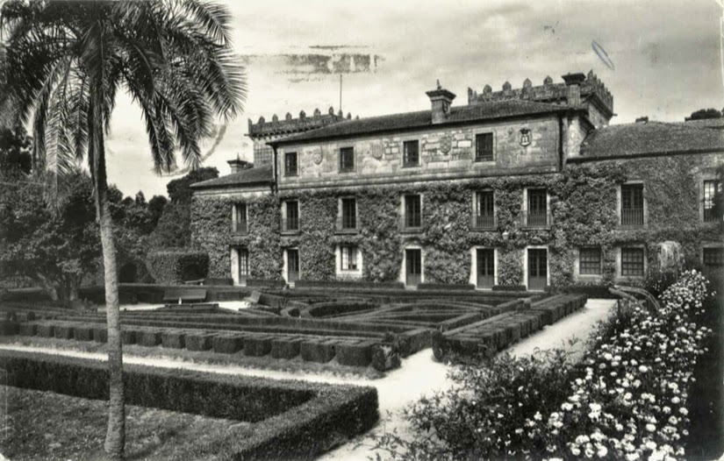
Notes:
Vigo.-Jardines del Pazo Quiñones de León-Castrelos-Antigua

Slide 10
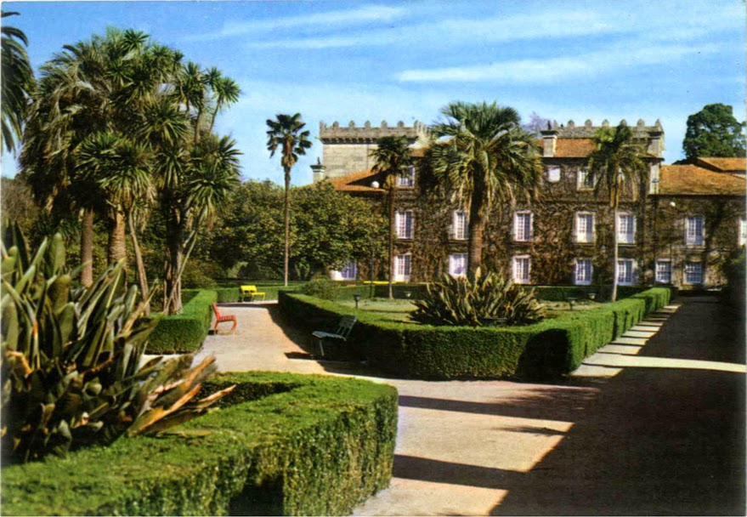
Notes:
Vigo.-Jardines del Pazo Quiñones de León-Castrelos-Antigua

Slide 11
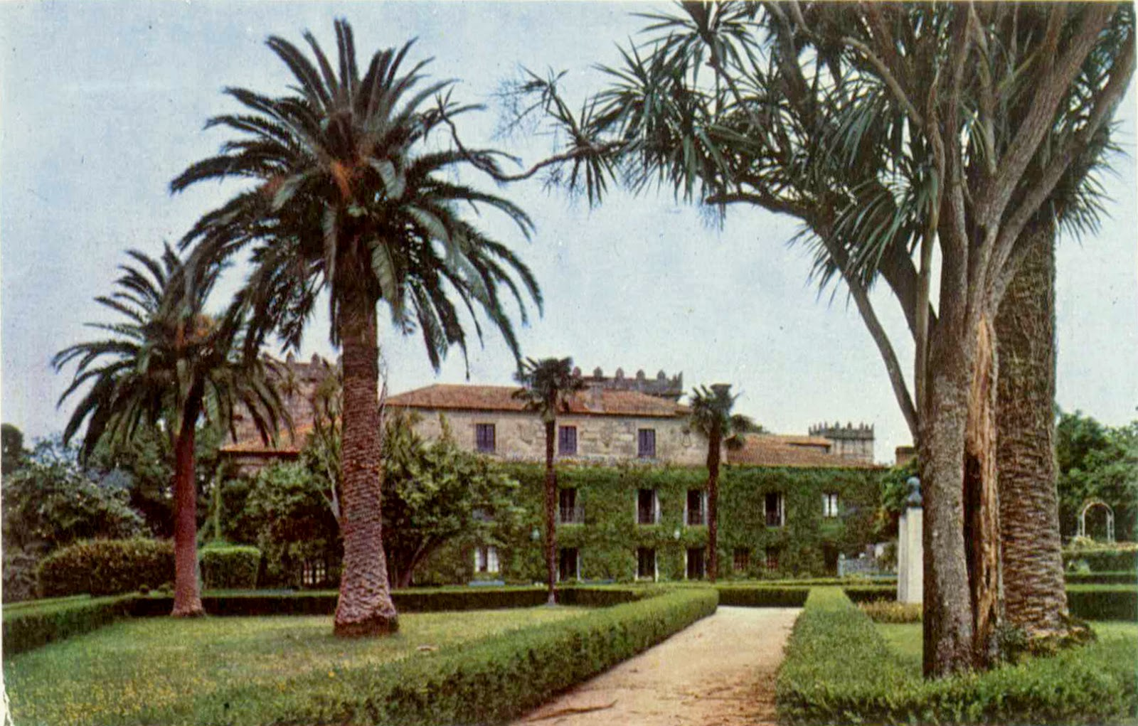
Notes:
Vigo.-Jardines del Pazo Quiñones de León-Castrelos-Antigua

Slide 12
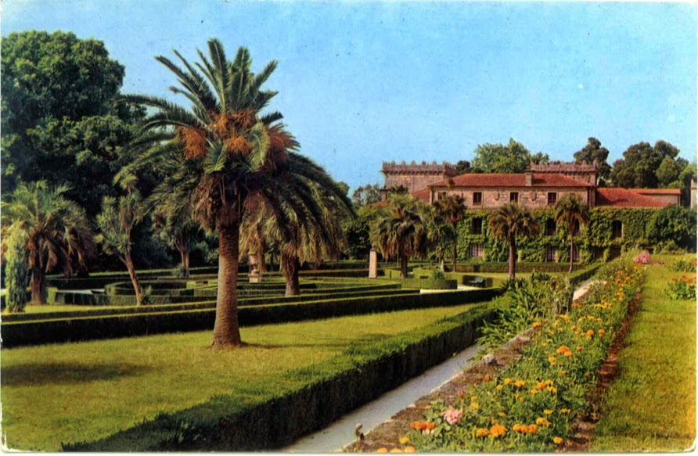
Notes:
Vigo.-Jardines del Pazo Quiñones de León-Castrelos-Antigua

Slide 13
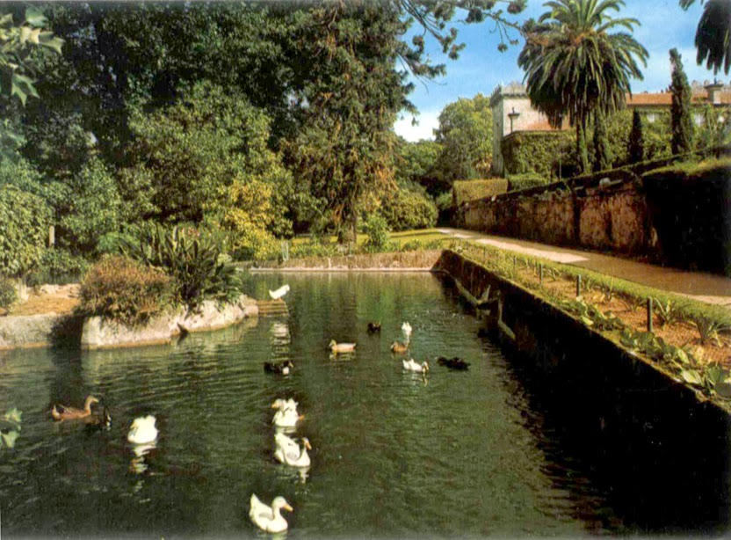
Notes:
Vigo.-Jardines del Pazo Quiñones de León-Castrelos-Antigua

Slide 14
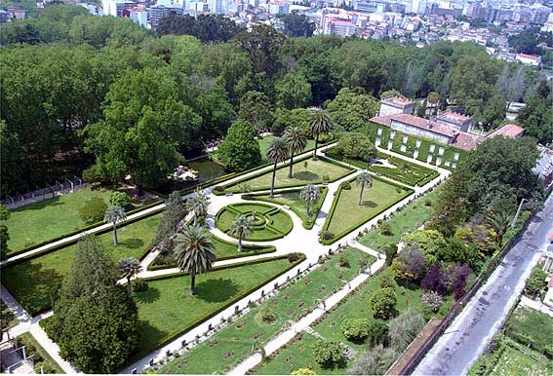
Notes:
Vigo.-Parque de Castrelos.

Slide 15
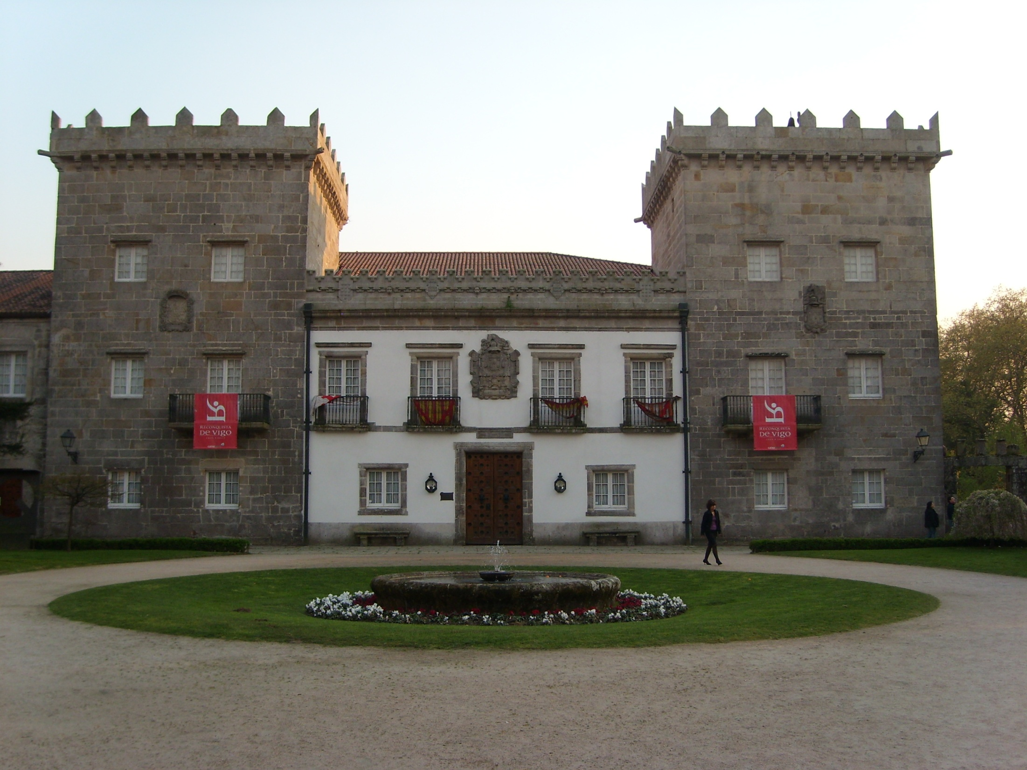
Notes:
Vigo.-Jardines del Pazo Quiñones de León-Castrelos

Slide 16
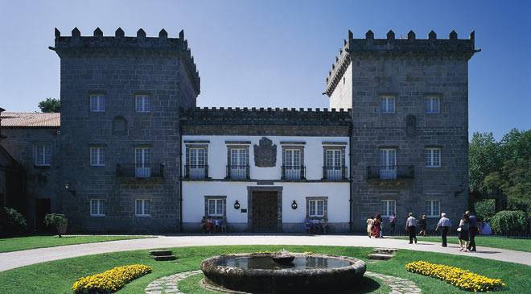
Notes:
Vigo.-Jardines del Pazo Quiñones de León-Castrelos

Slide 17
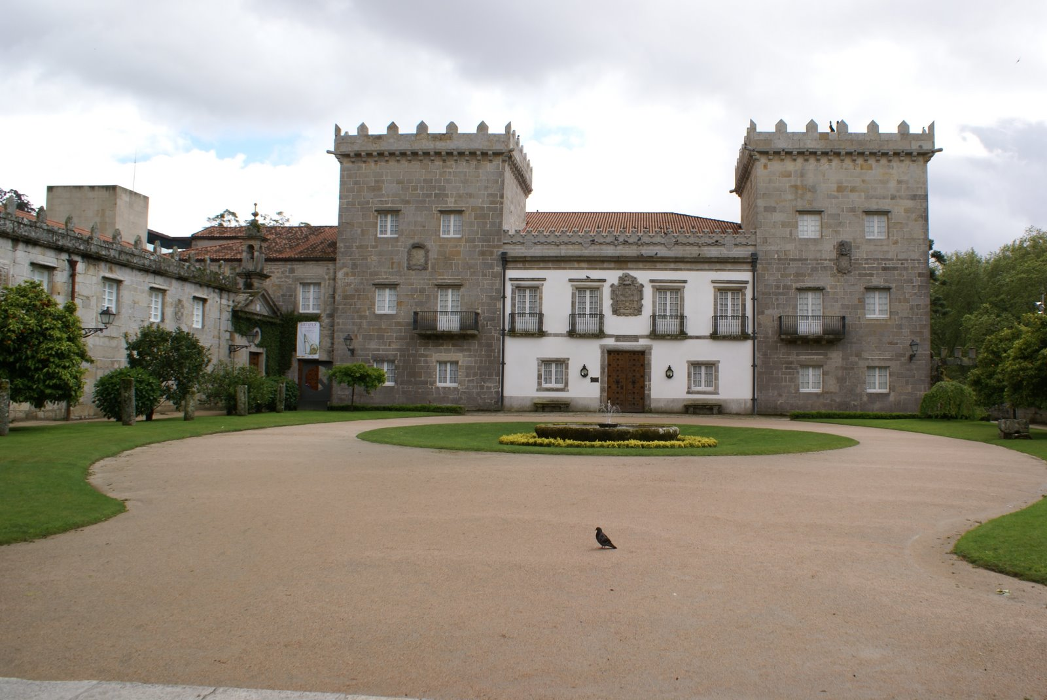
Notes:
Vigo.-Jardines del Pazo Quiñones de León-Castrelos

Slide 18
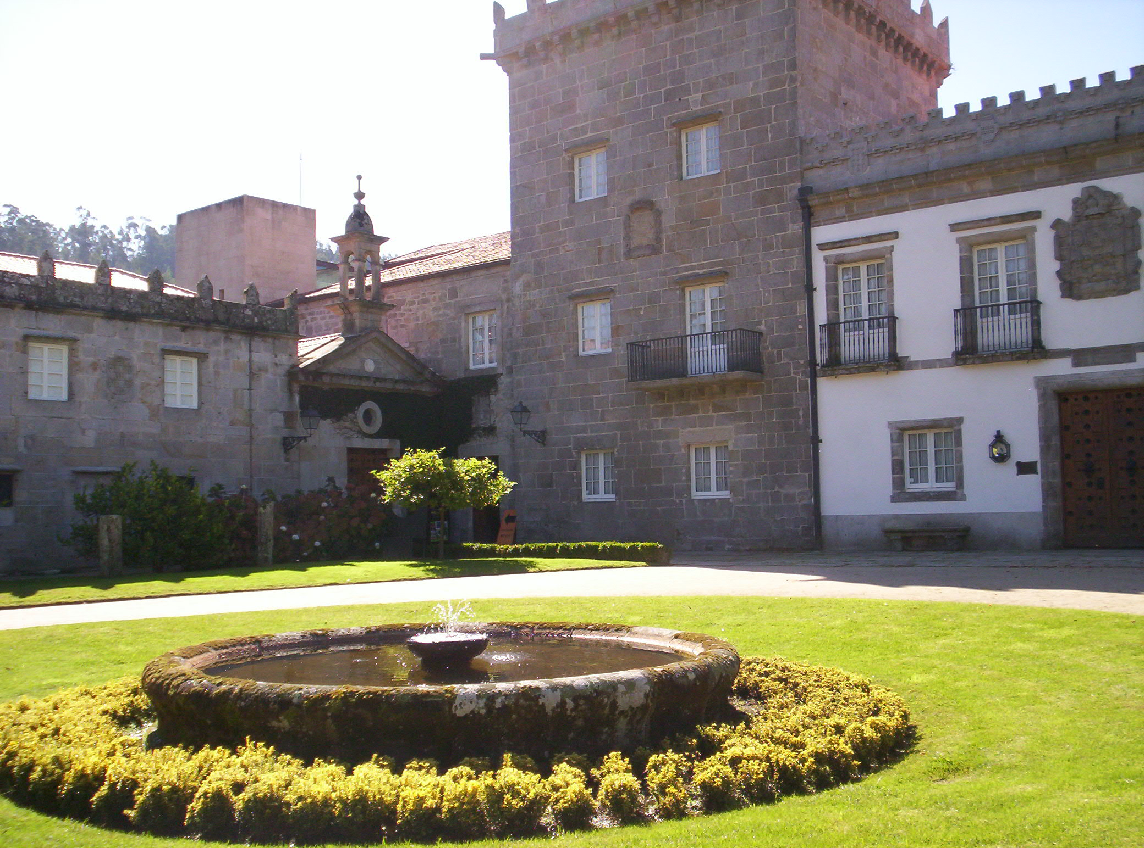
Notes:
Vigo.-Jardines del Pazo Quiñones de León-Castrelos

Slide 19
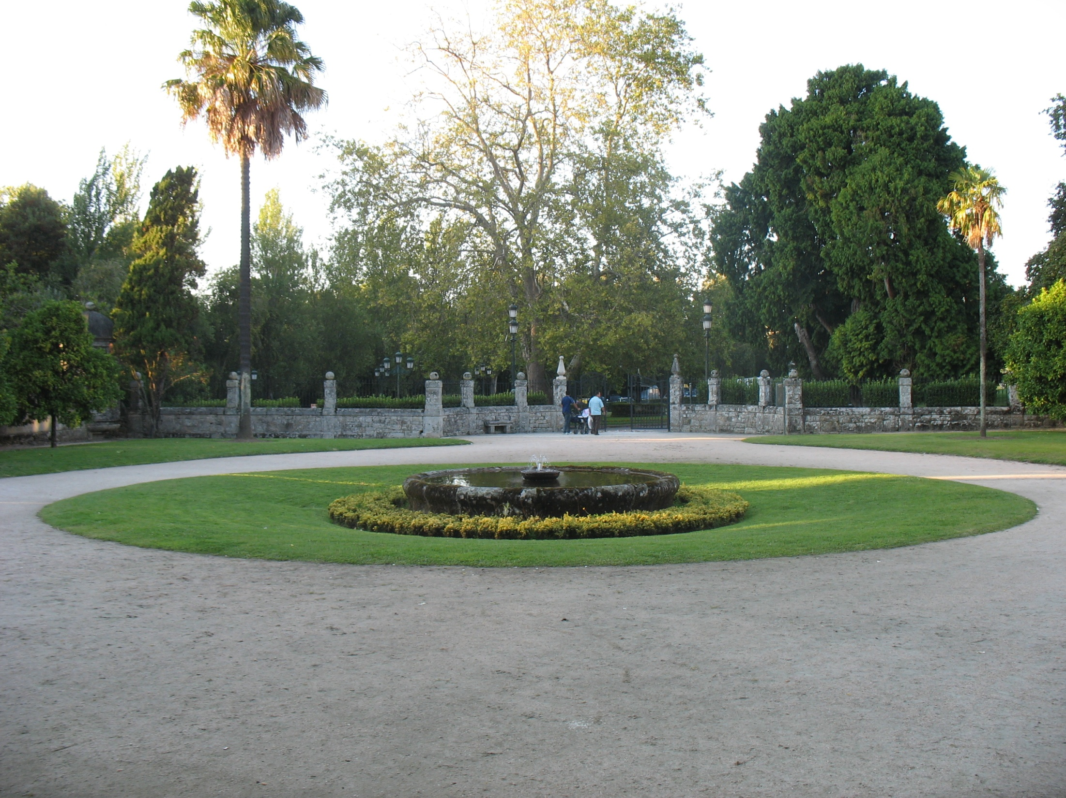
Notes:
Vigo.-Jardines del Pazo Quiñones de León-Castrelos

Slide 20
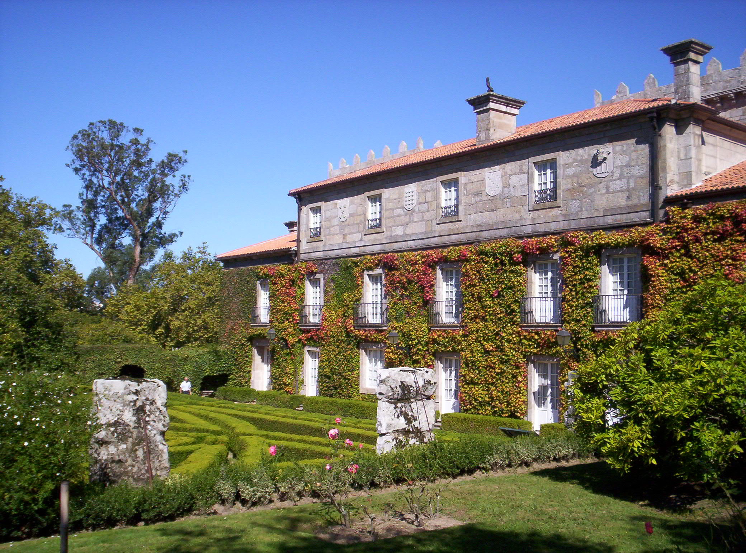
Notes:
Vigo.-Jardines del Pazo Quiñones de León-Castrelos

Slide 21
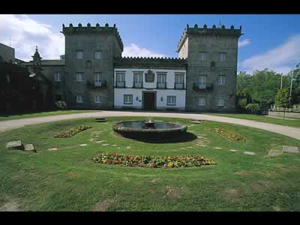

Slide 22
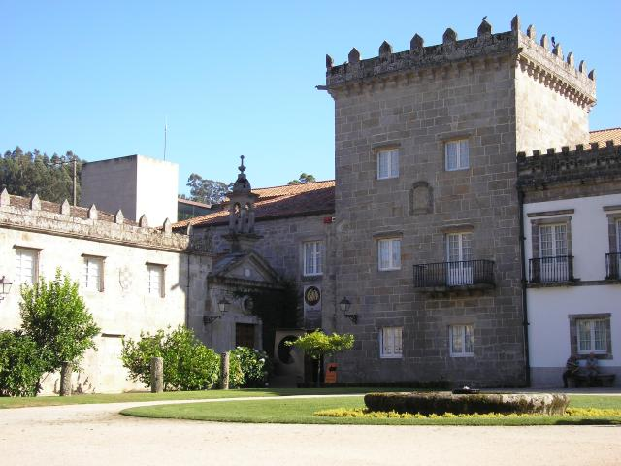
Notes:
Vigo.-Parque de Castrelos.

Slide 23
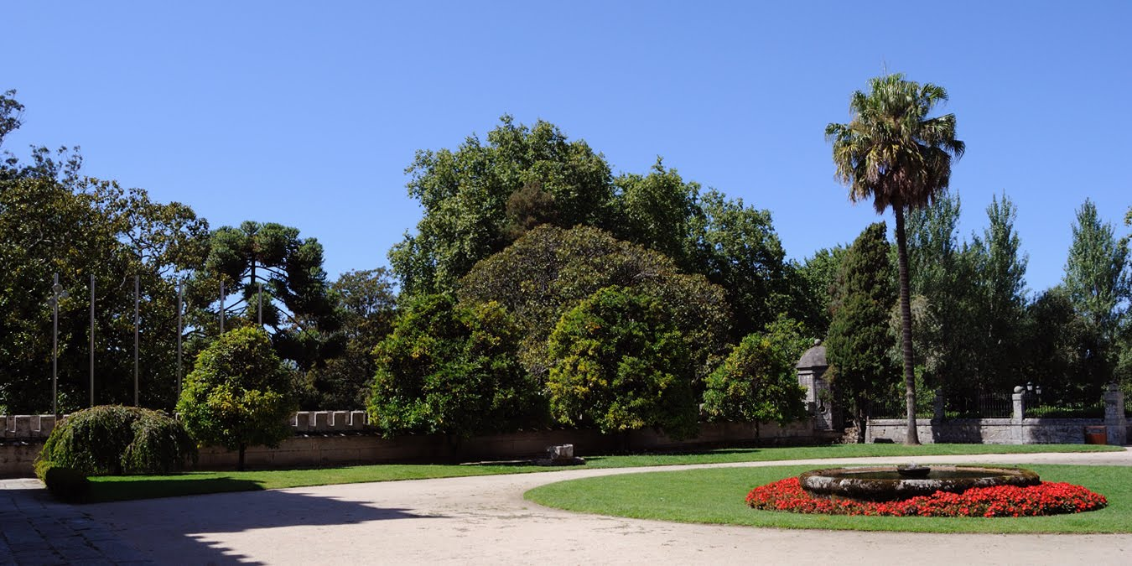
Notes:
Vigo.-Jardines del Pazo Quiñones de León-Castrelos.-Derecha

Slide 24
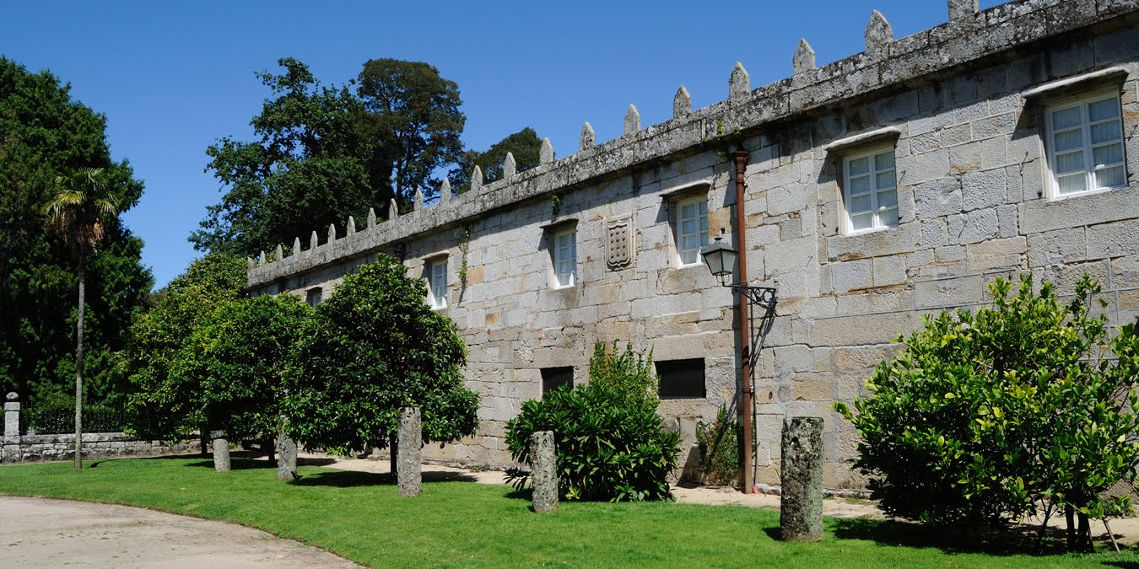
Notes:
Vigo.-Jardines del Pazo Quiñones de León-Castrelos.-Izquierda

Slide 25
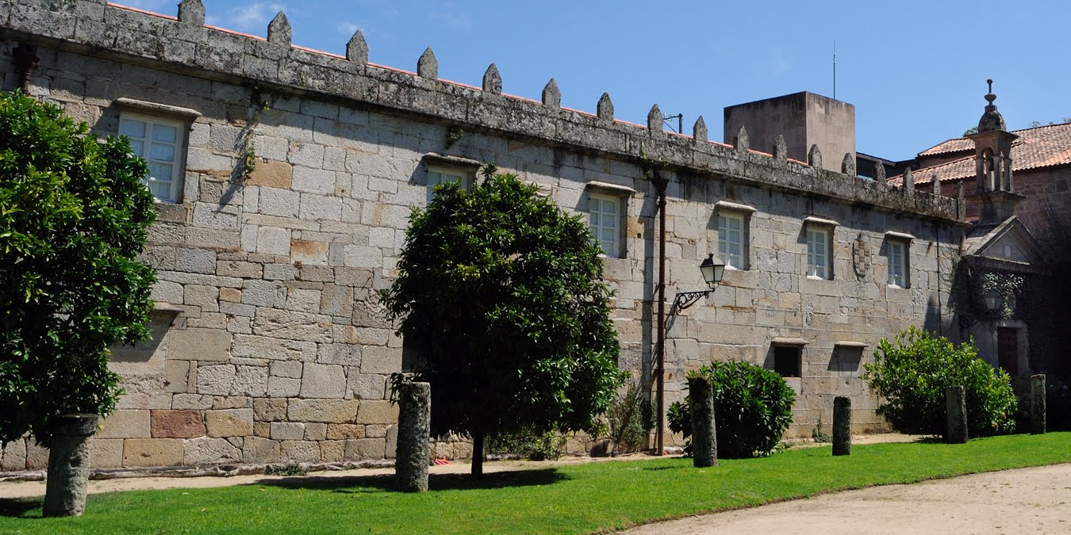
Notes:
Vigo.-Jardines del Pazo Quiñones de León-Castrelos.-Izquierda

Slide 26
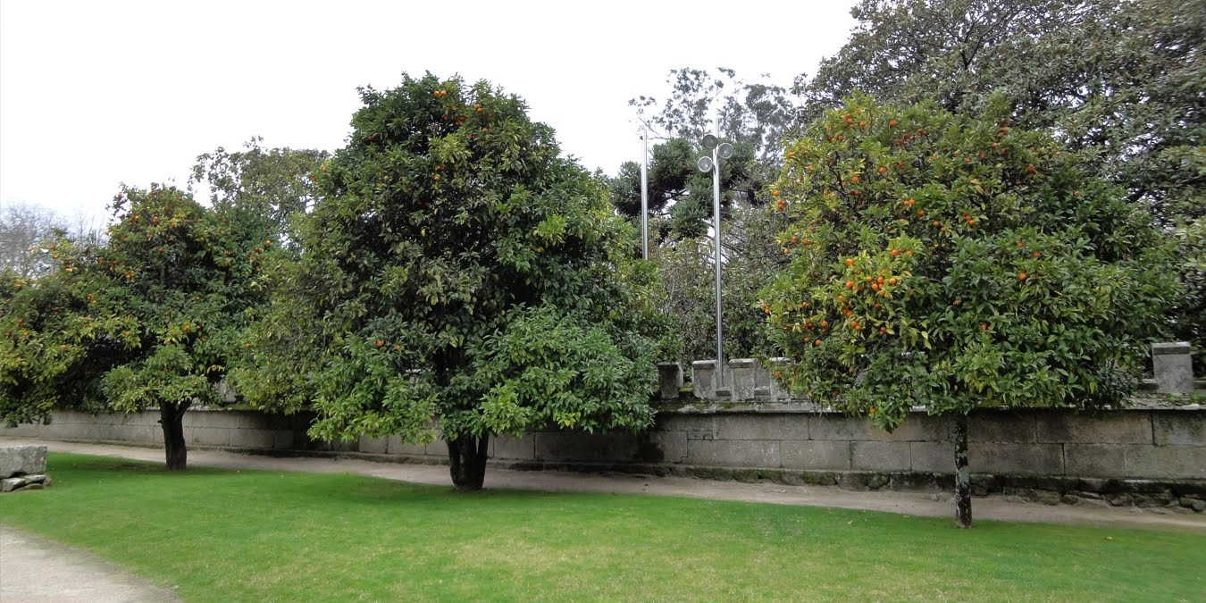
Notes:
Vigo.-Jardines del Pazo Quiñones de León-Castrelos.-Derecha

Slide 27
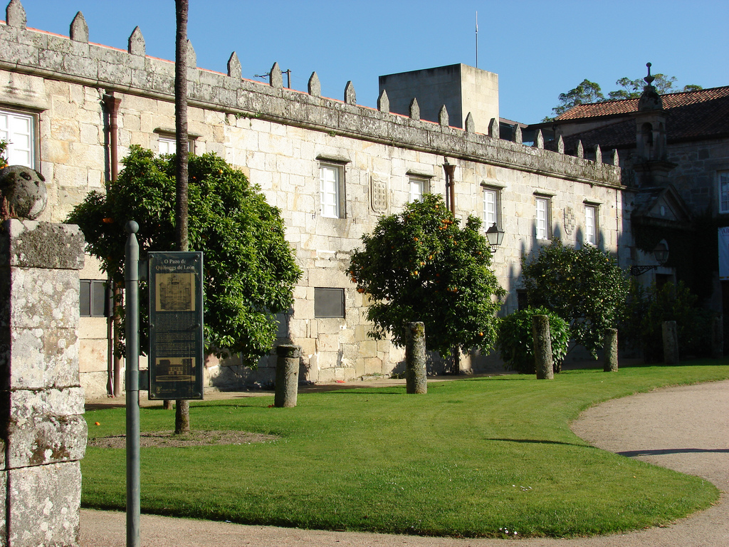
Notes:
Vigo.-Jardines del Pazo Quiñones de León-Castrelos

Slide 28
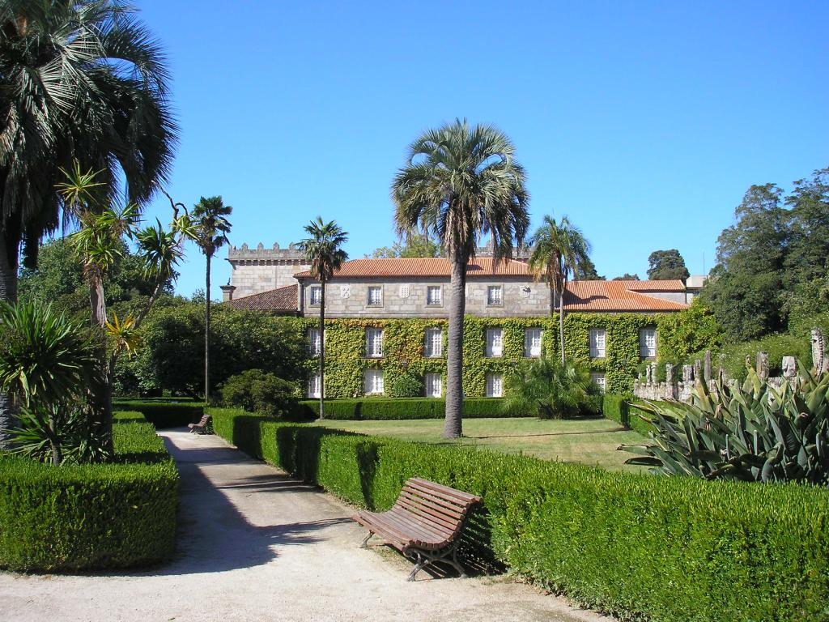
Notes:
Vigo.-Parque de Castrelos.

Slide 29
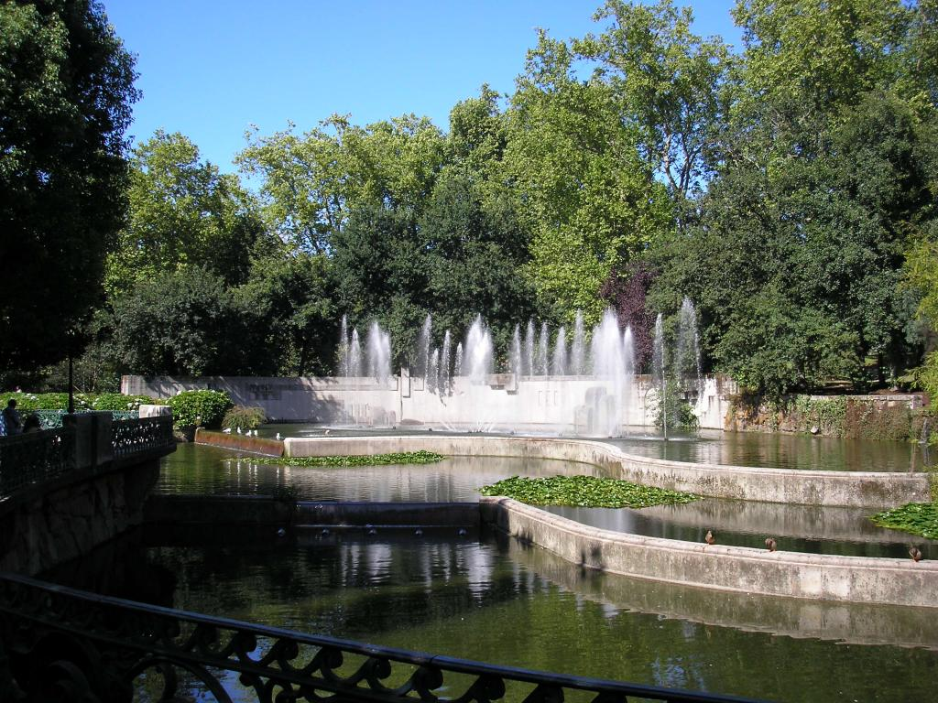
Notes:
Vigo.-Parque de Castrelos.

Slide 30
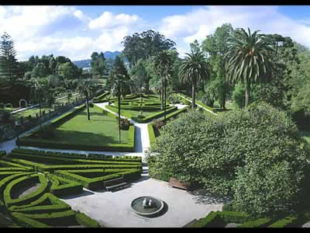
Notes:
Vigo.-Parque de Castrelos.

Slide 31
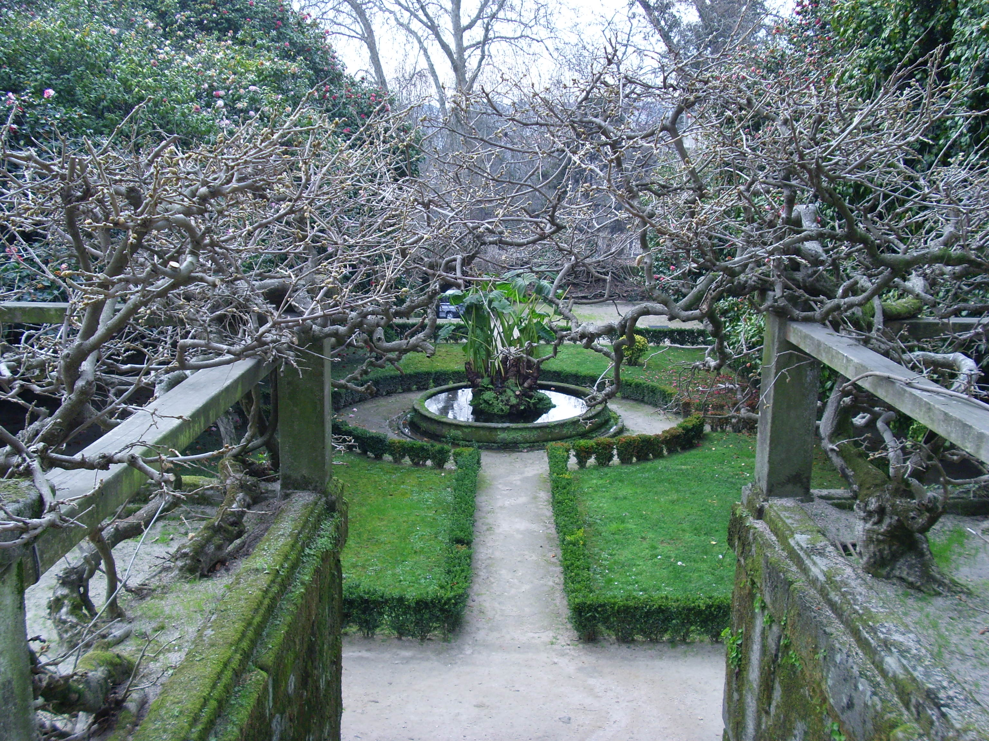
Notes:
Vigo.-Parque de Castrelos.

Slide 32
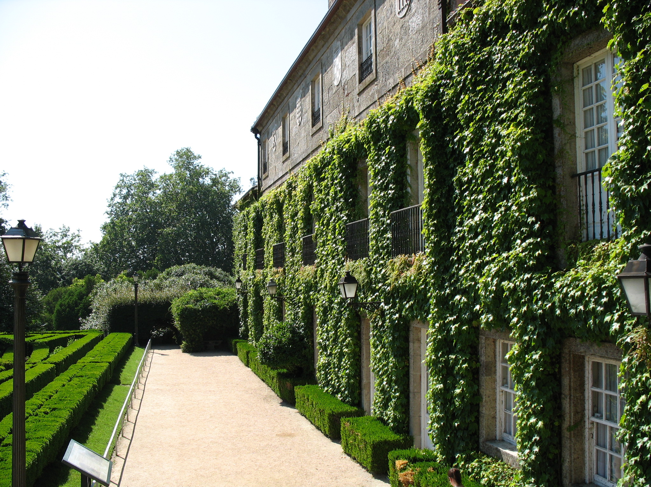
Notes:
Vigo.-Parque de Castrelos.

Slide 33
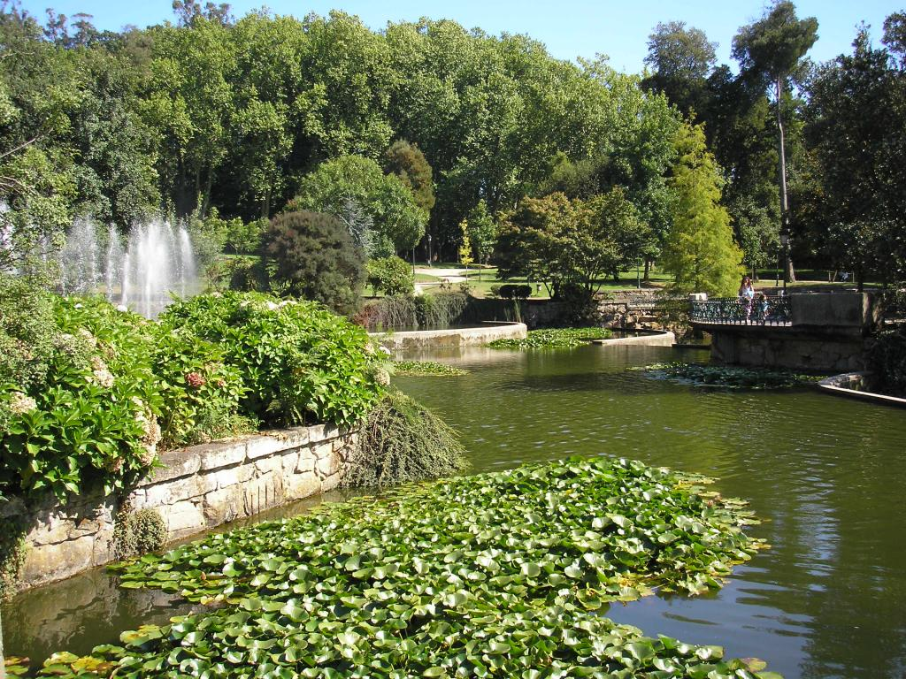
Notes:
Vigo.-Parque de Castrelos.

Slide 34
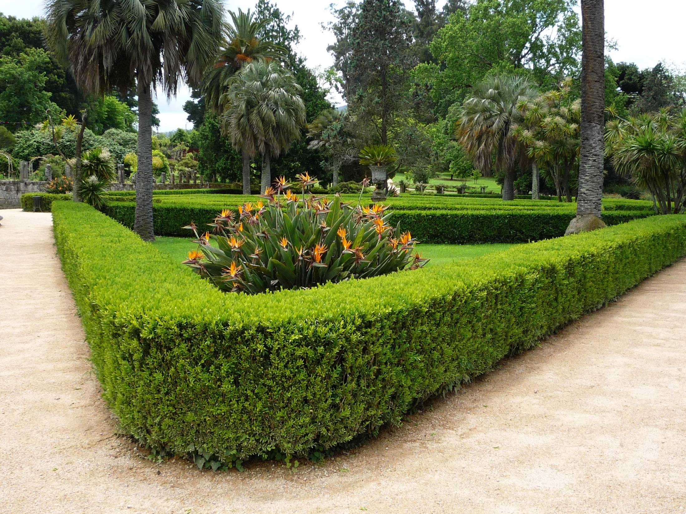
Notes:
Vigo.-Parque de Castrelos.

Slide 35
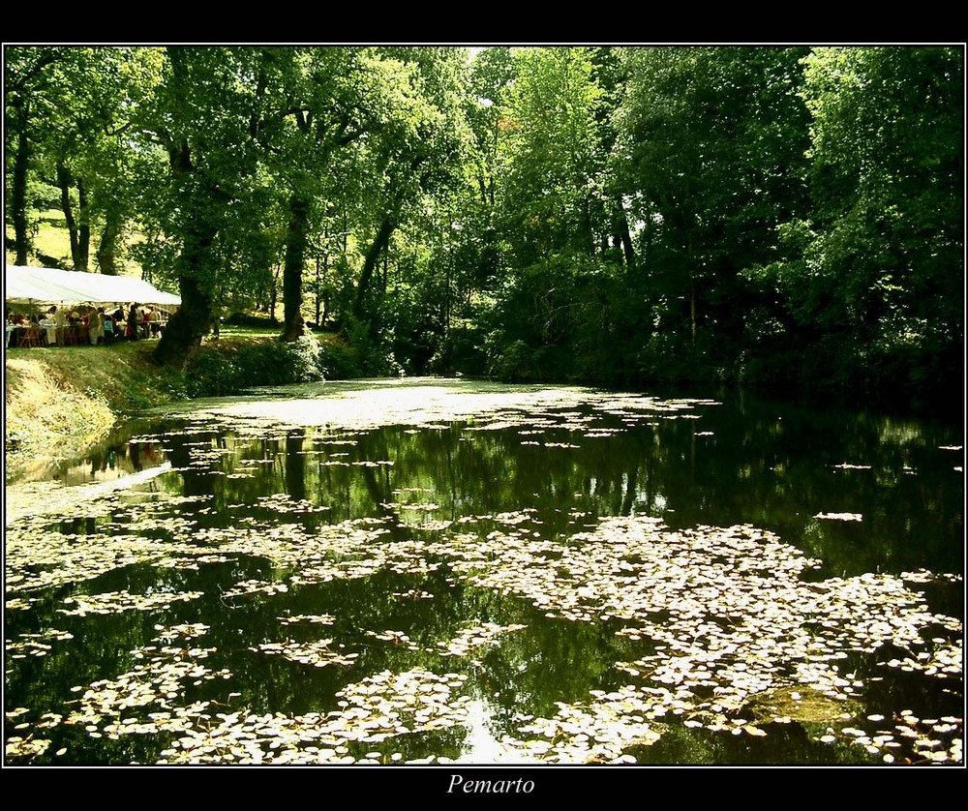
Notes:
Vigo.-Parque de Castrelos.

Slide 36
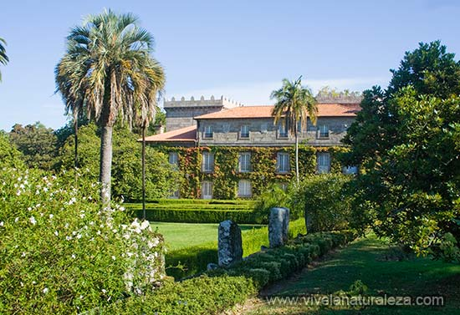
Notes:
Vigo.-Jardines del Pazo Quiñones de León-Castrelos

Slide 37
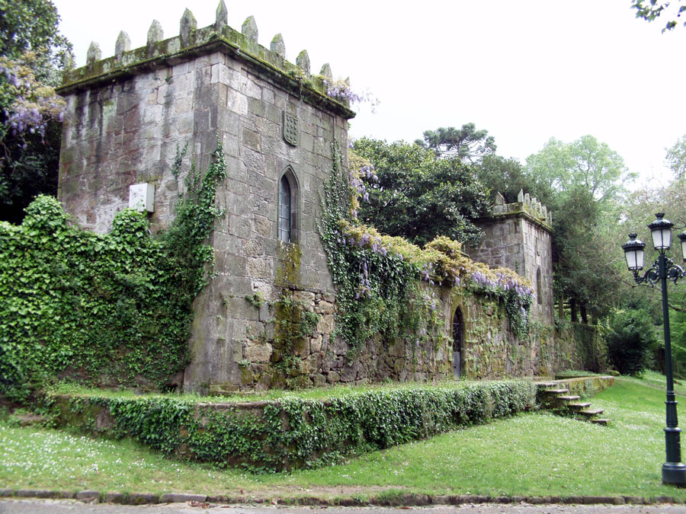
Notes:
Jardines del Pazo Quiñones de León-Castrelos

Slide 38
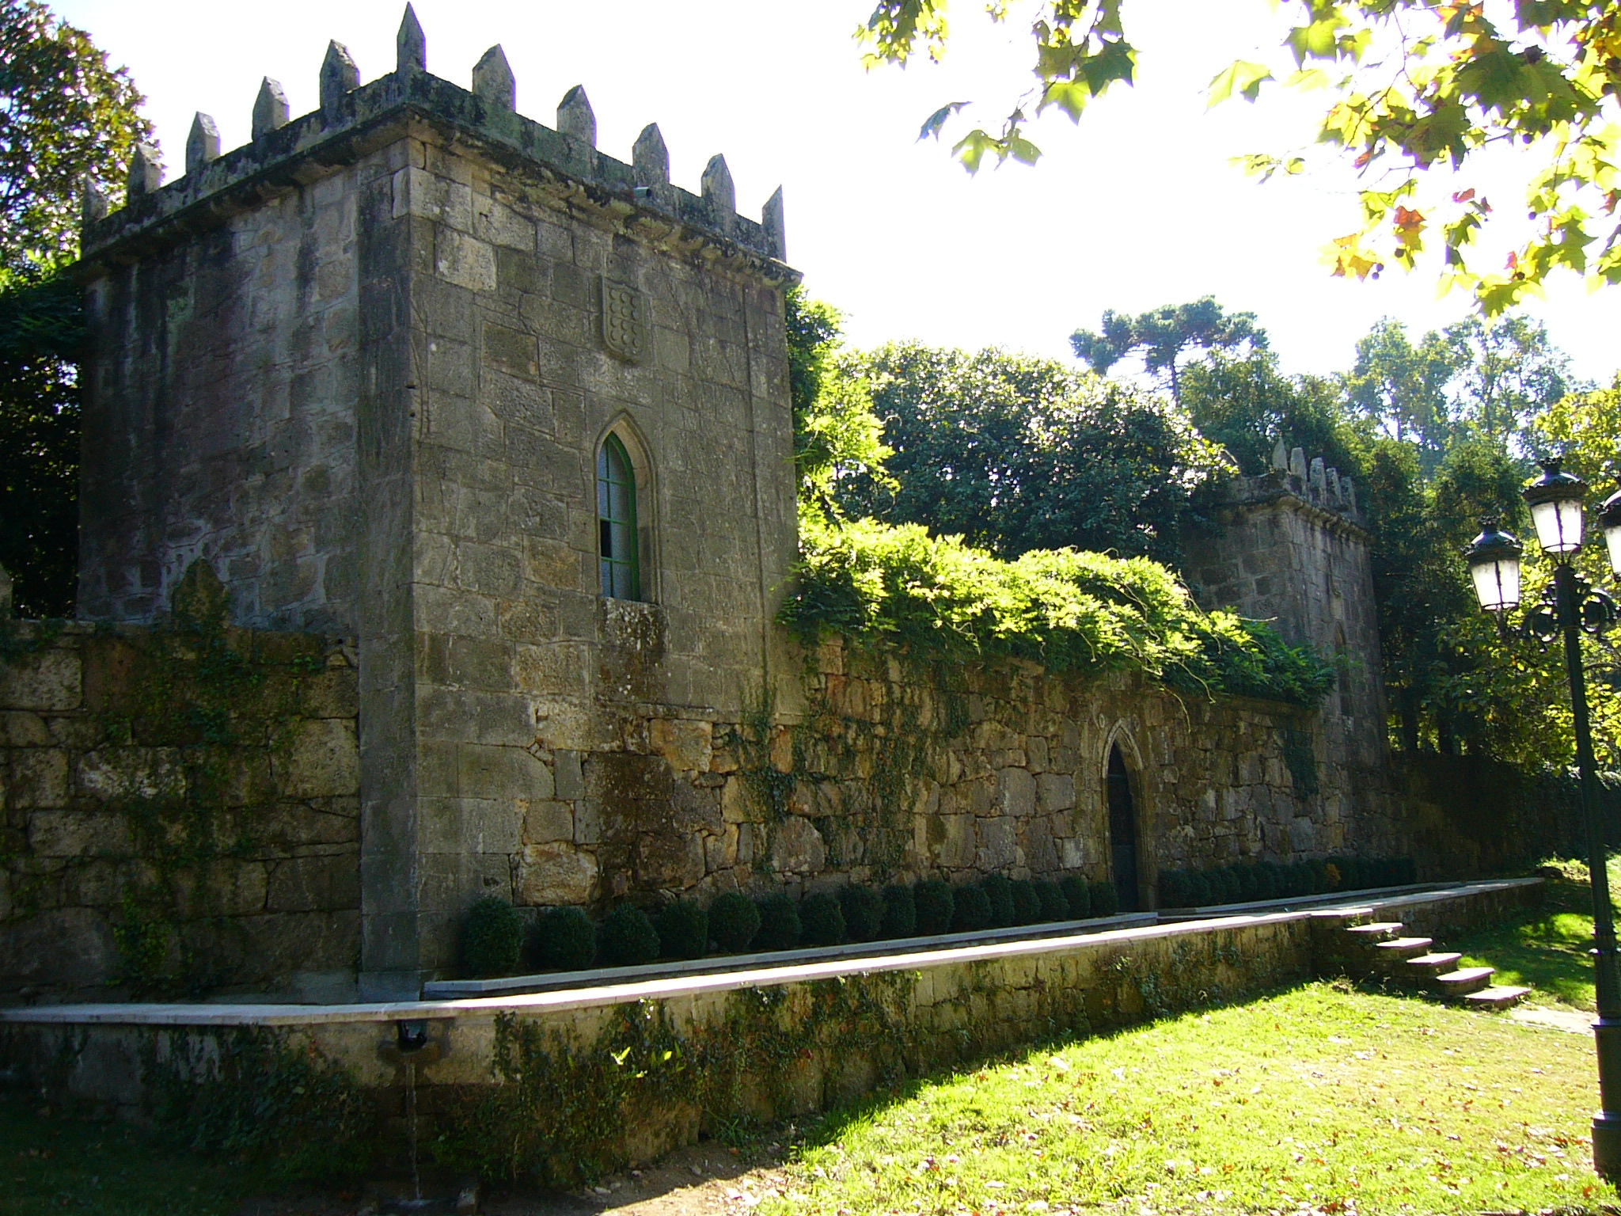
Notes:
Vigo.-Jardines del Pazo Quiñones de León-Castrelos

Slide 39
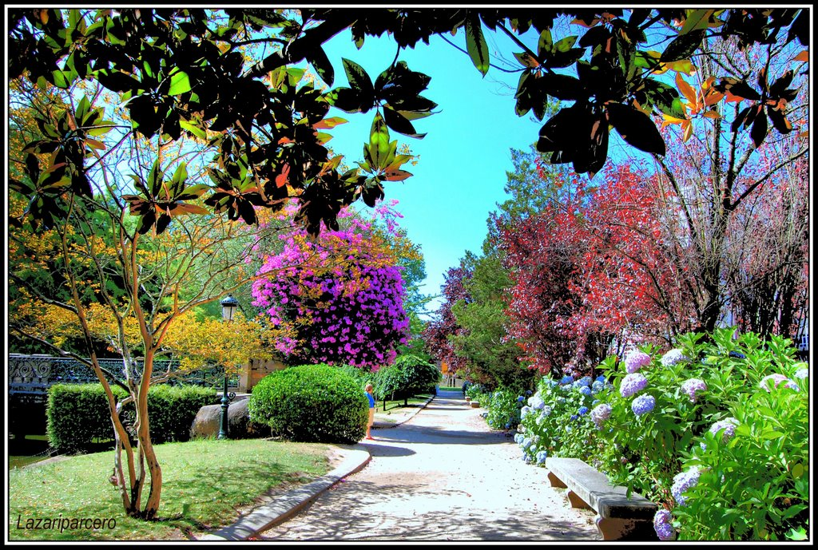
Notes:
Vigo.-Jardines del Pazo Quiñones de León-Castrelos

Slide 40
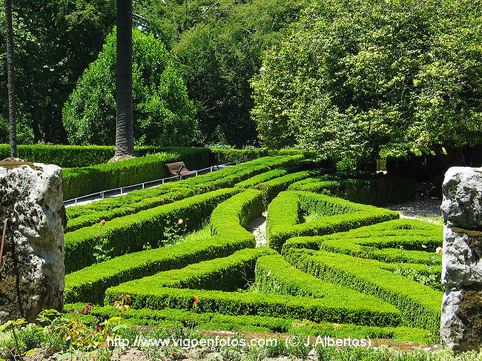
Notes:
Vigo.-Jardines del Pazo Quiñones de León-Castrelos

Slide 41
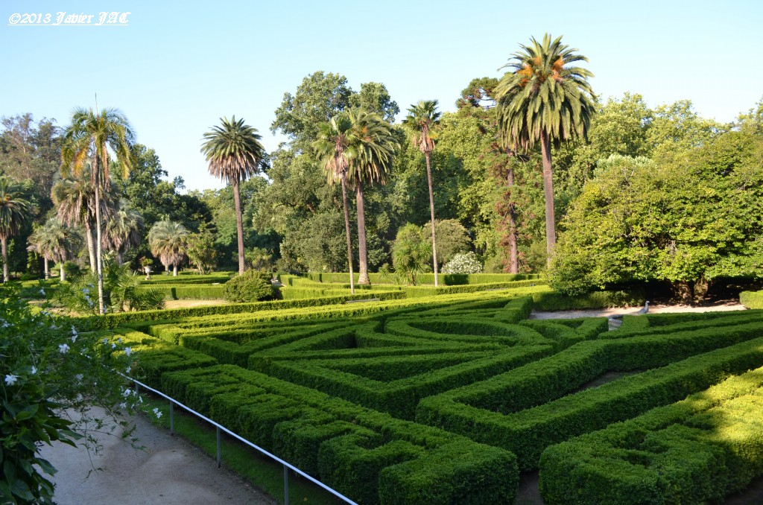
Notes:
Vigo.-Jardines del Pazo Quiñones de León-Castrelos

Slide 42
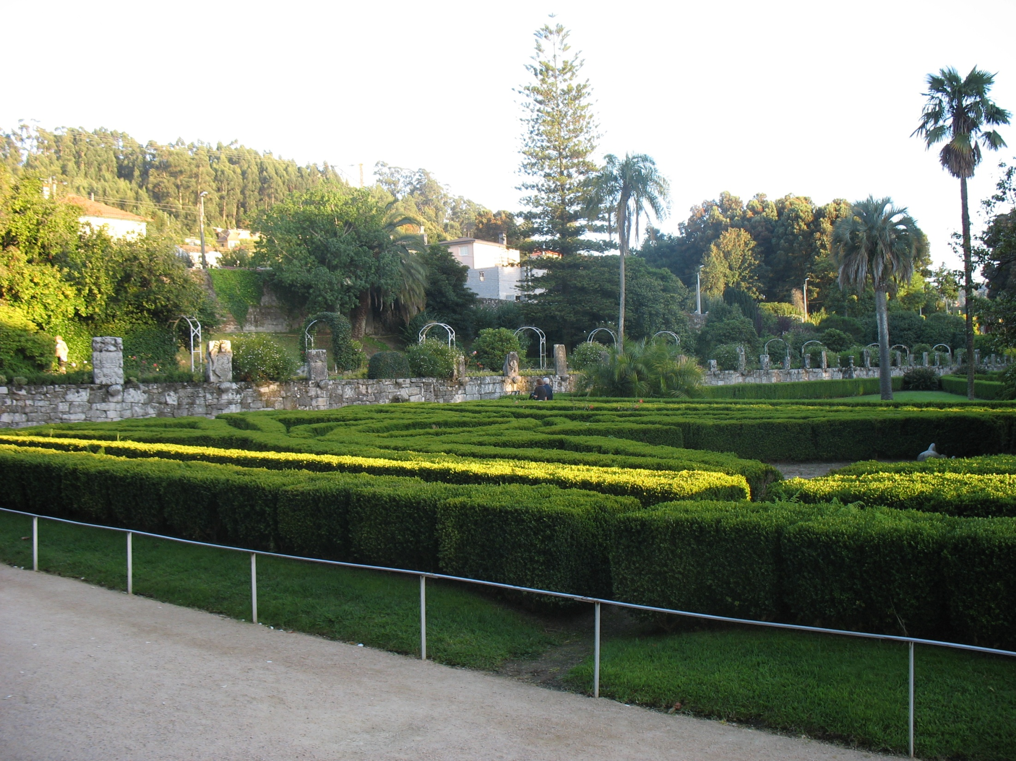
Notes:
Vigo.-Jardines del Pazo Quiñones de León-Castrelos

Slide 43
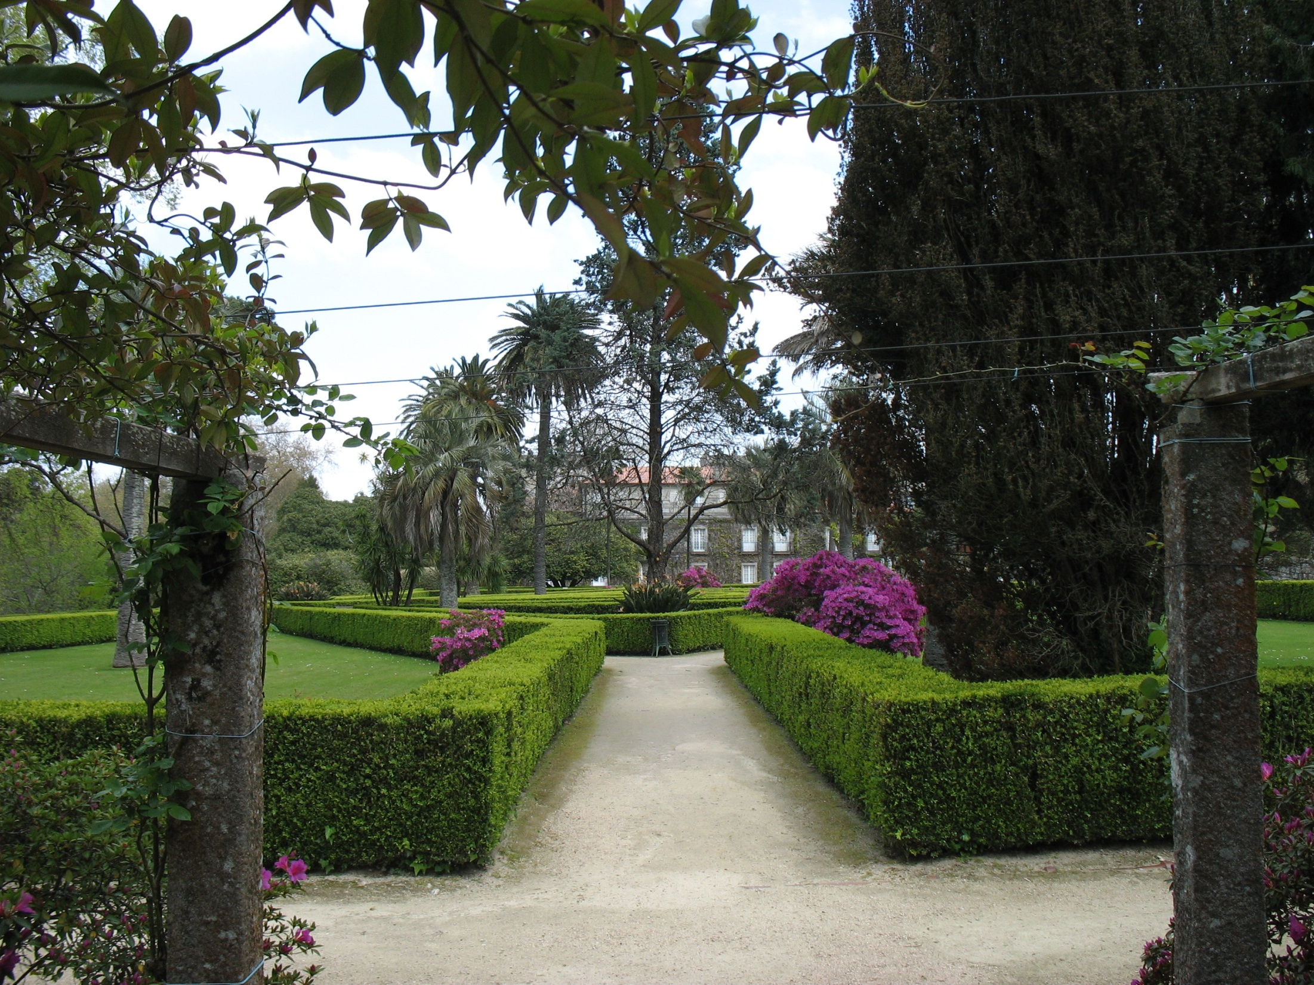
Notes:
Vigo.-Jardines del Pazo Quiñones de León-Castrelos

Slide 44
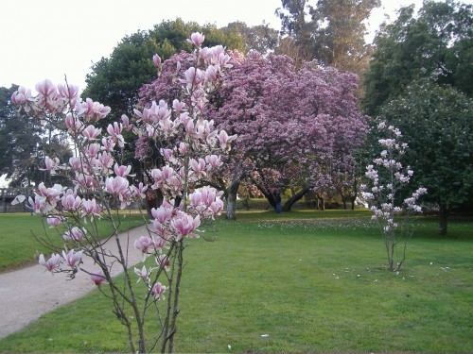
Notes:
Vigo.-Jardines del Pazo Quiñones de León-Castrelos

Slide 45
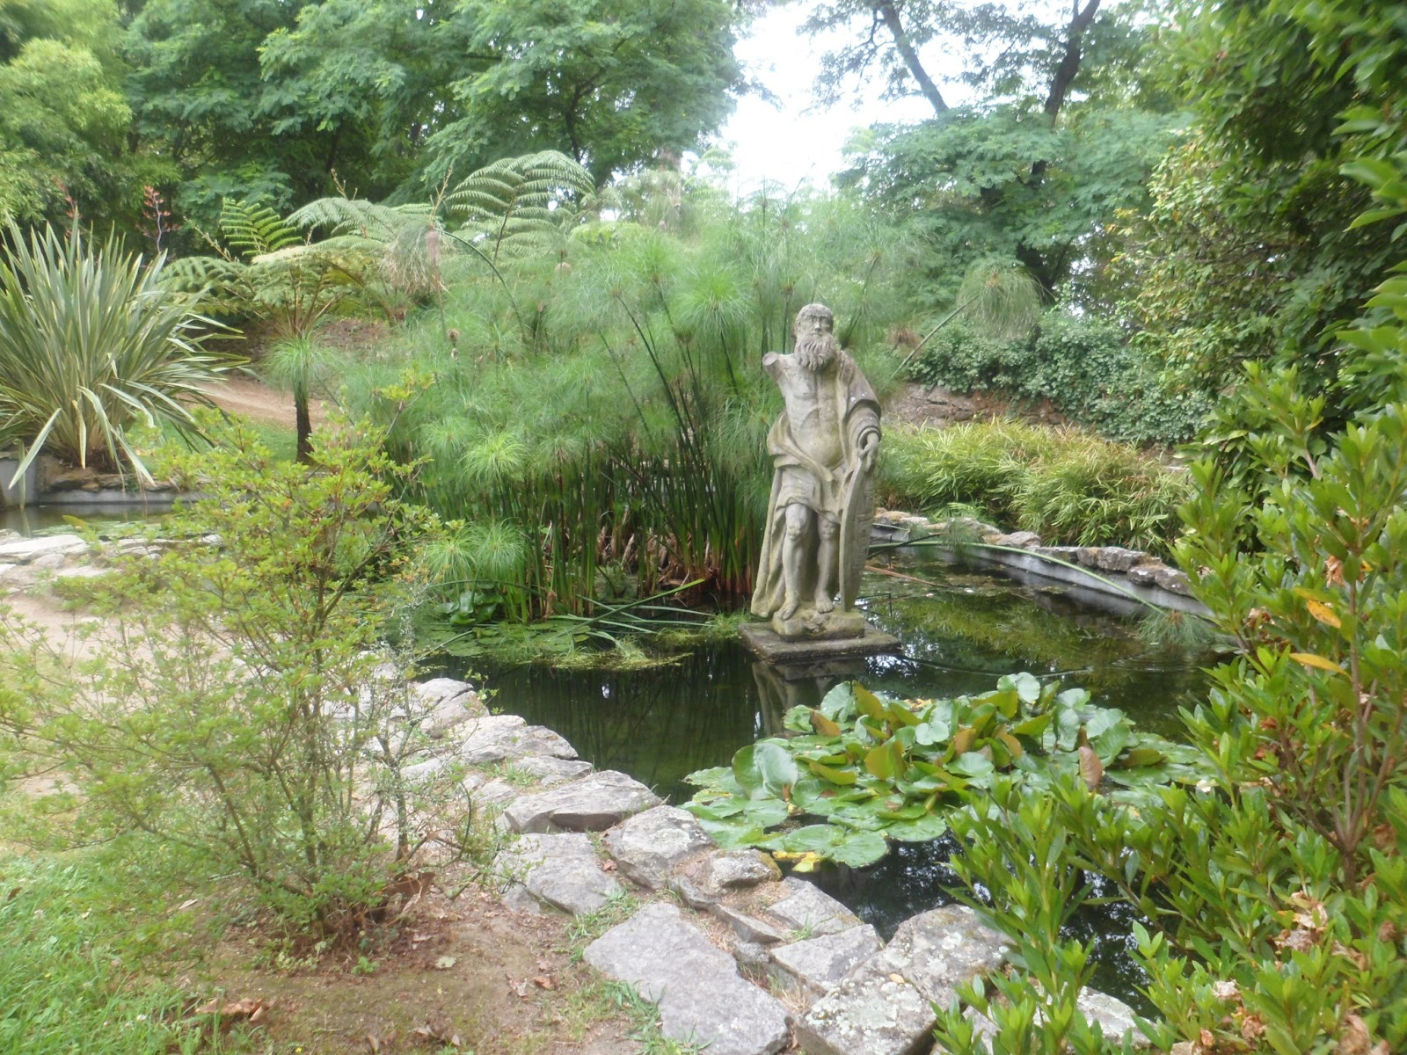
Notes:
Vigo.-Jardines del Pazo Quiñones de León-Castrelos

Slide 46
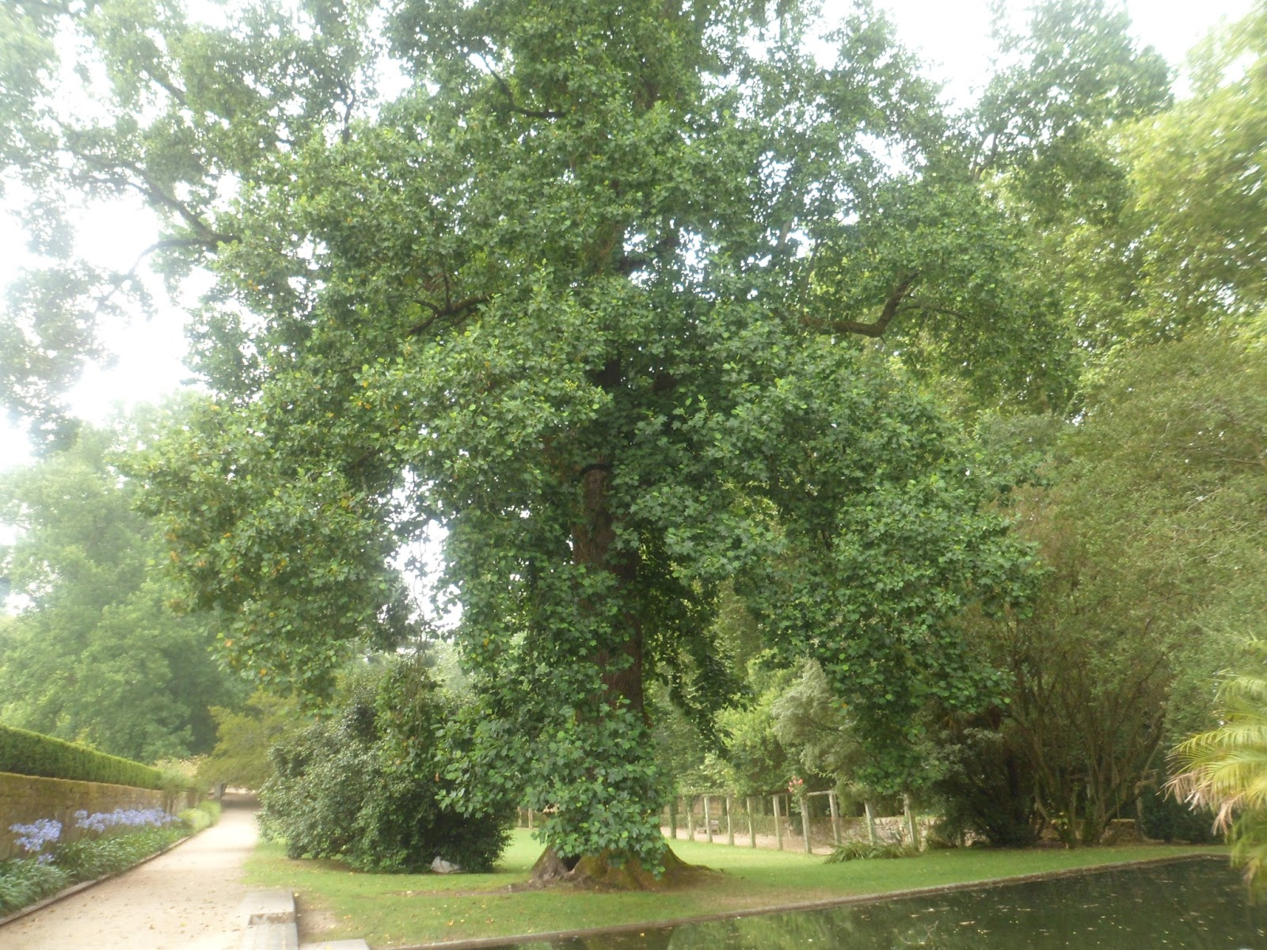
Notes:
Vigo.-Jardines del Pazo Quiñones de León-Castrelos

Slide 47
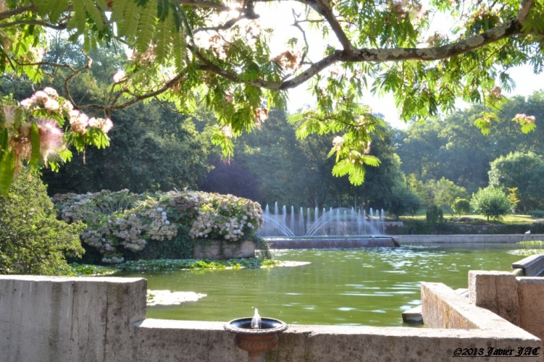
Notes:
Vigo.-Jardines del Pazo Quiñones de León-Castrelos

Slide 48
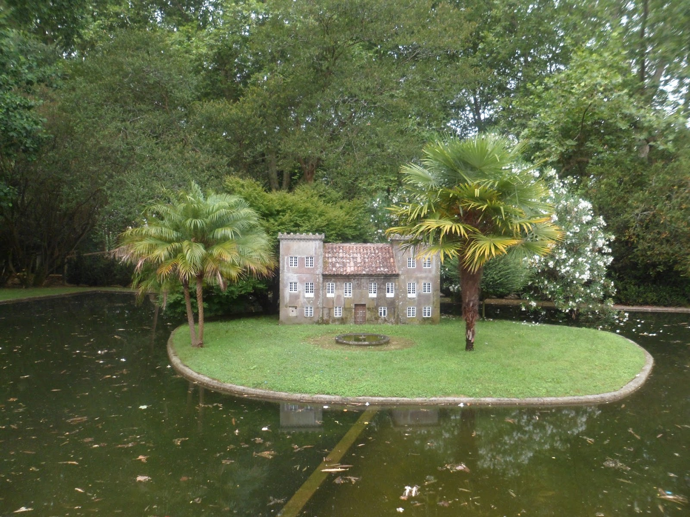
Notes:
Vigo.-Jardines del Pazo Quiñones de León-Castrelos

Slide 49
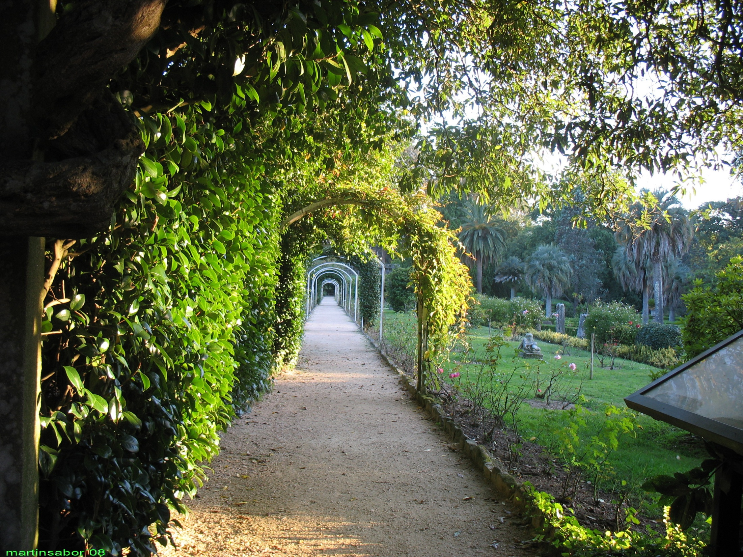
Notes:
Vigo.-Jardines del Pazo Quiñones de León-Castrelos

Slide 50
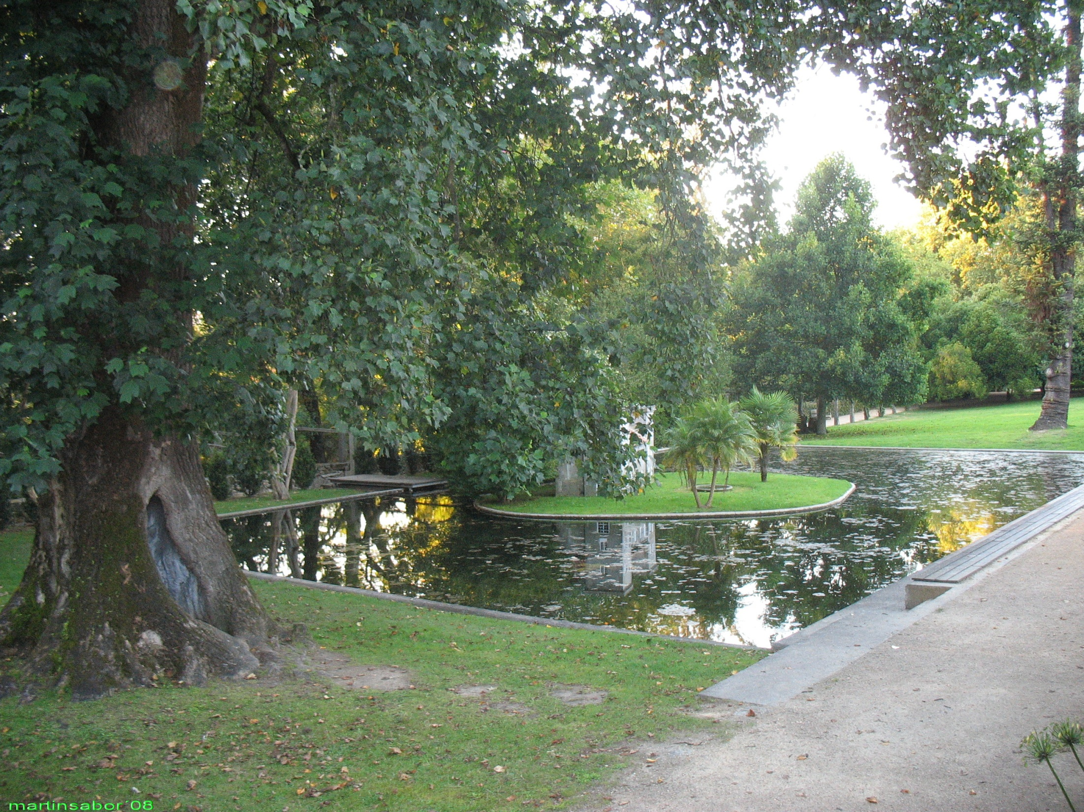
Notes:
Vigo.-Jardines del Pazo Quiñones de León-Castrelos

Slide 51
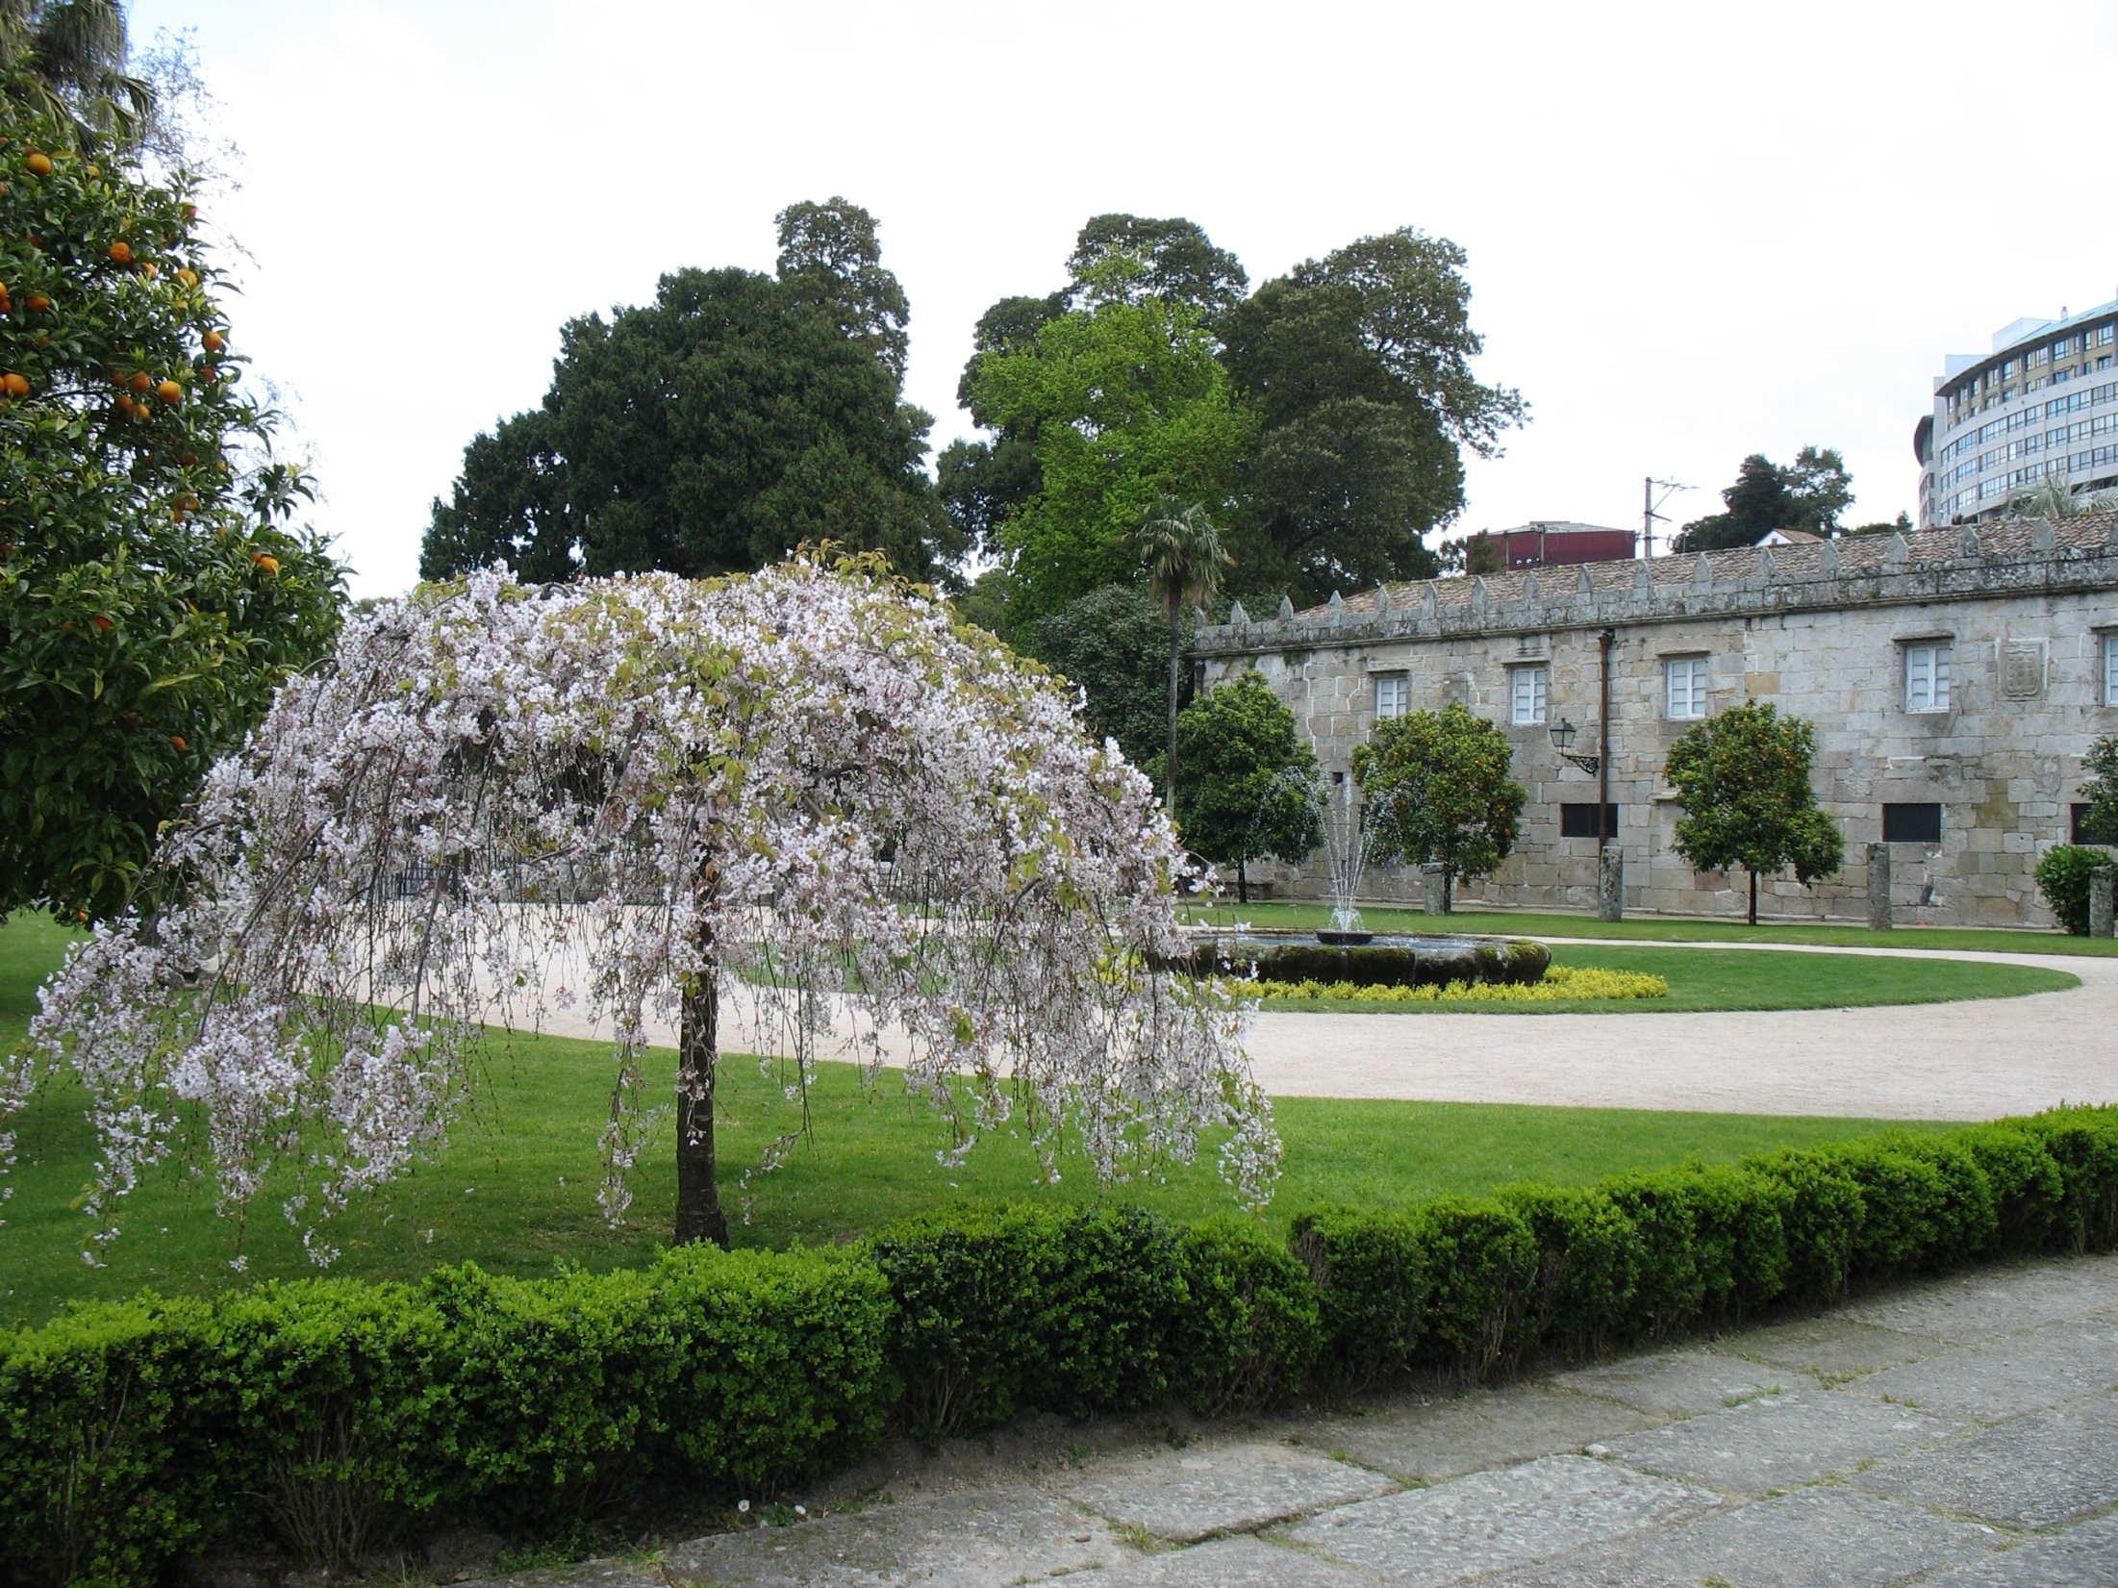
Notes:
Vigo.-Jardines del Pazo Quiñones de León-Castrelos

Slide 52
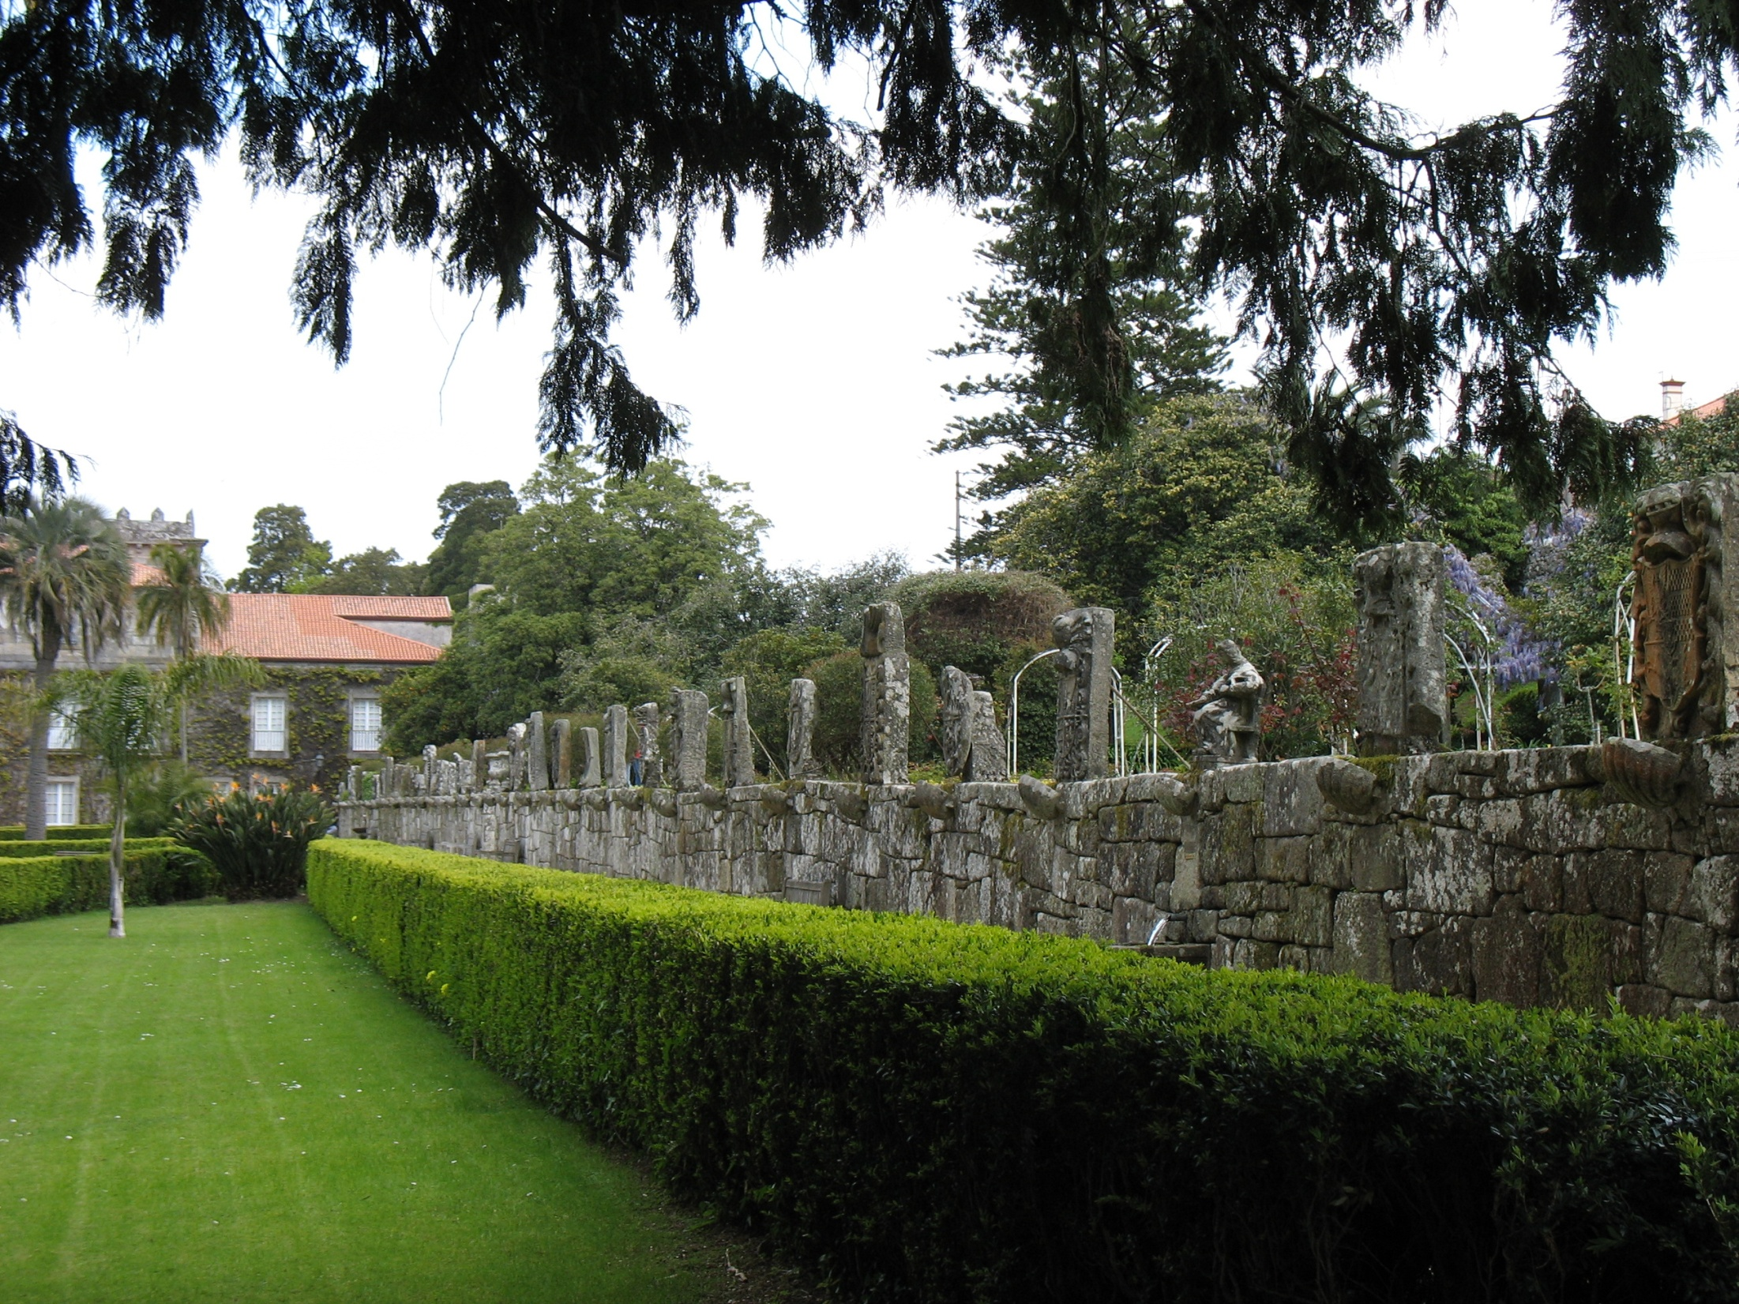
Notes:
Vigo.-Jardines del Pazo Quiñones de León-Castrelos

Slide 53
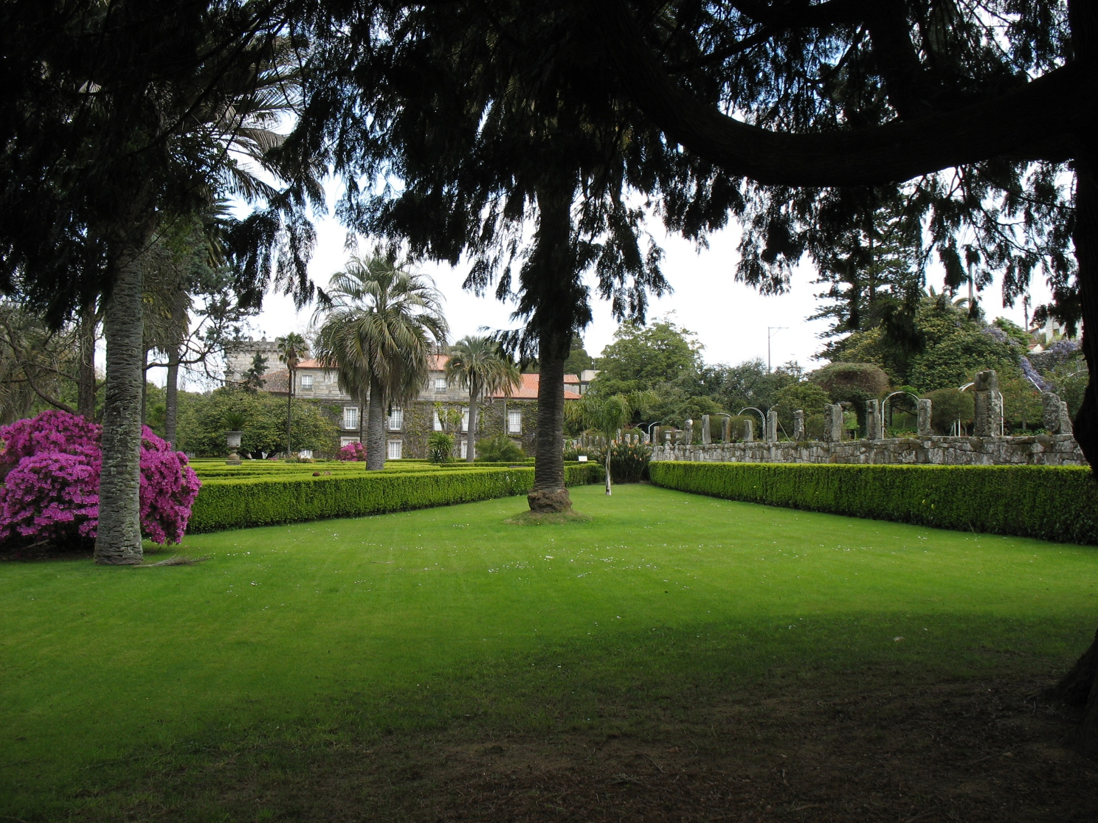
Notes:
Vigo.-Jardines del Pazo Quiñones de León-Castrelos

Slide 54
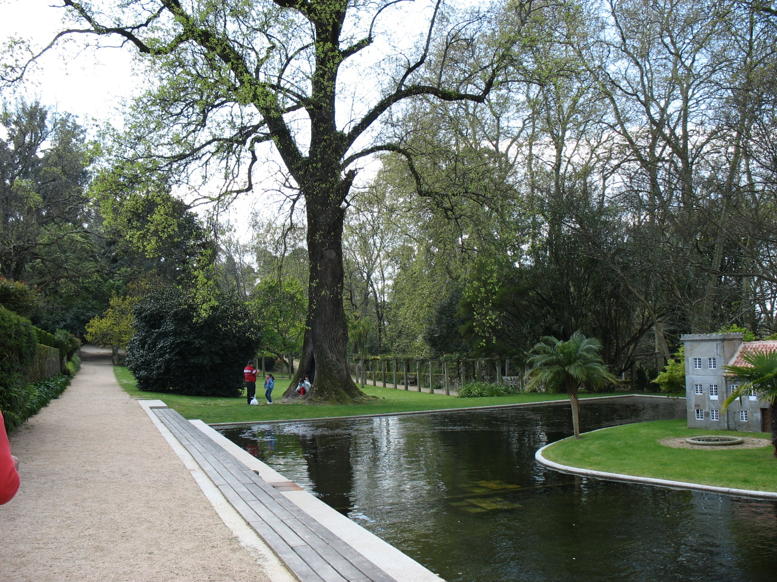
Notes:
Vigo.-Jardines del Pazo Quiñones de León-Castrelos

Slide 55
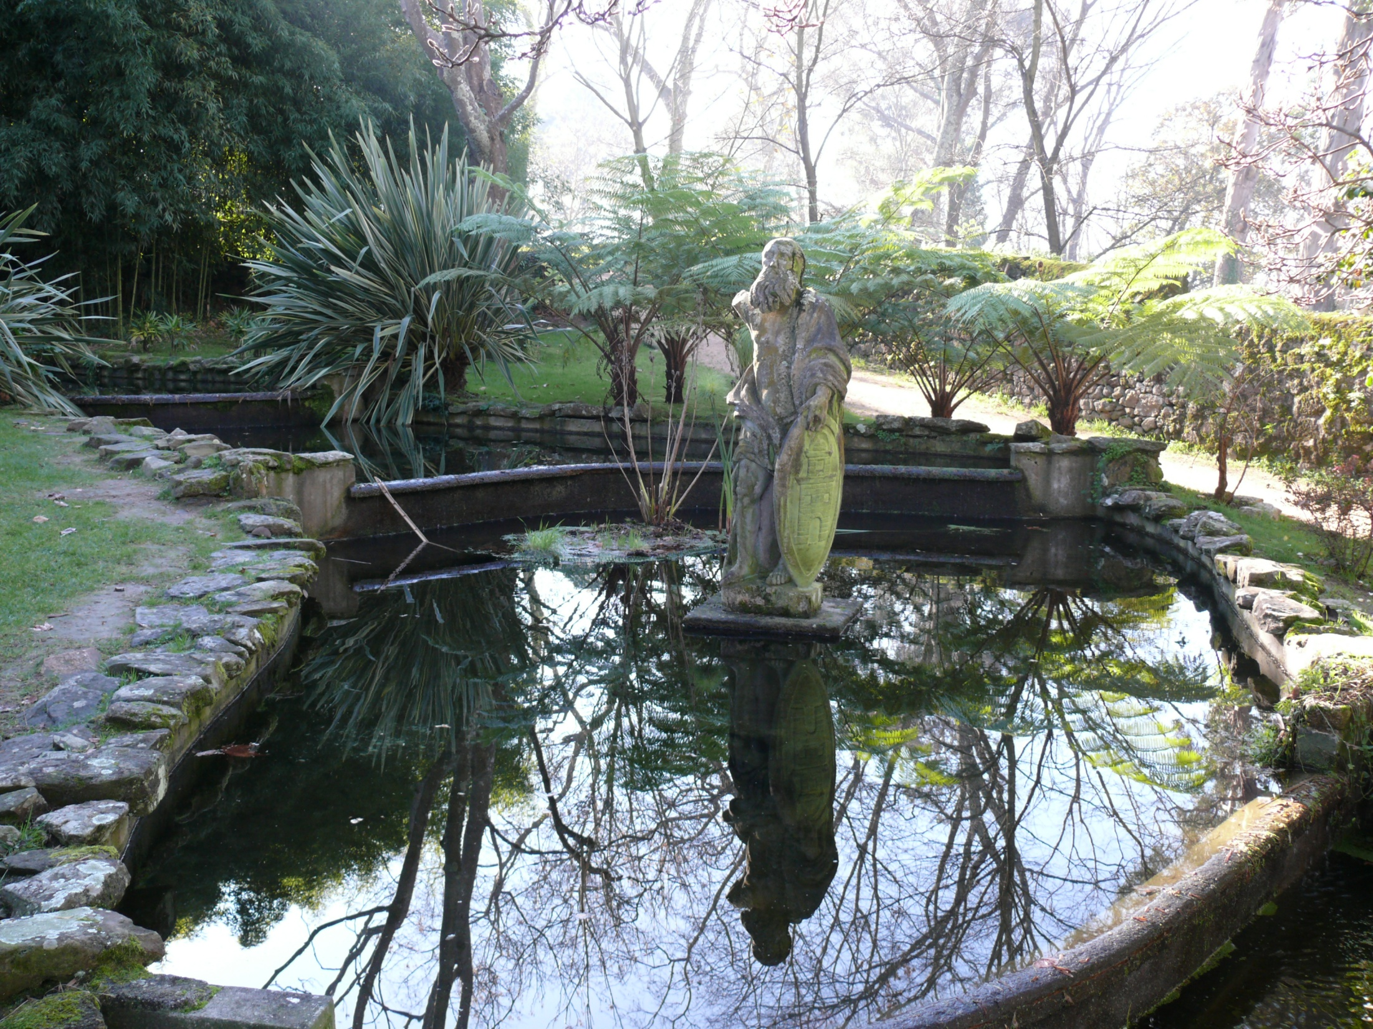
Notes:
Vigo.-Jardines del Pazo Quiñones de León-Castrelos

Slide 56
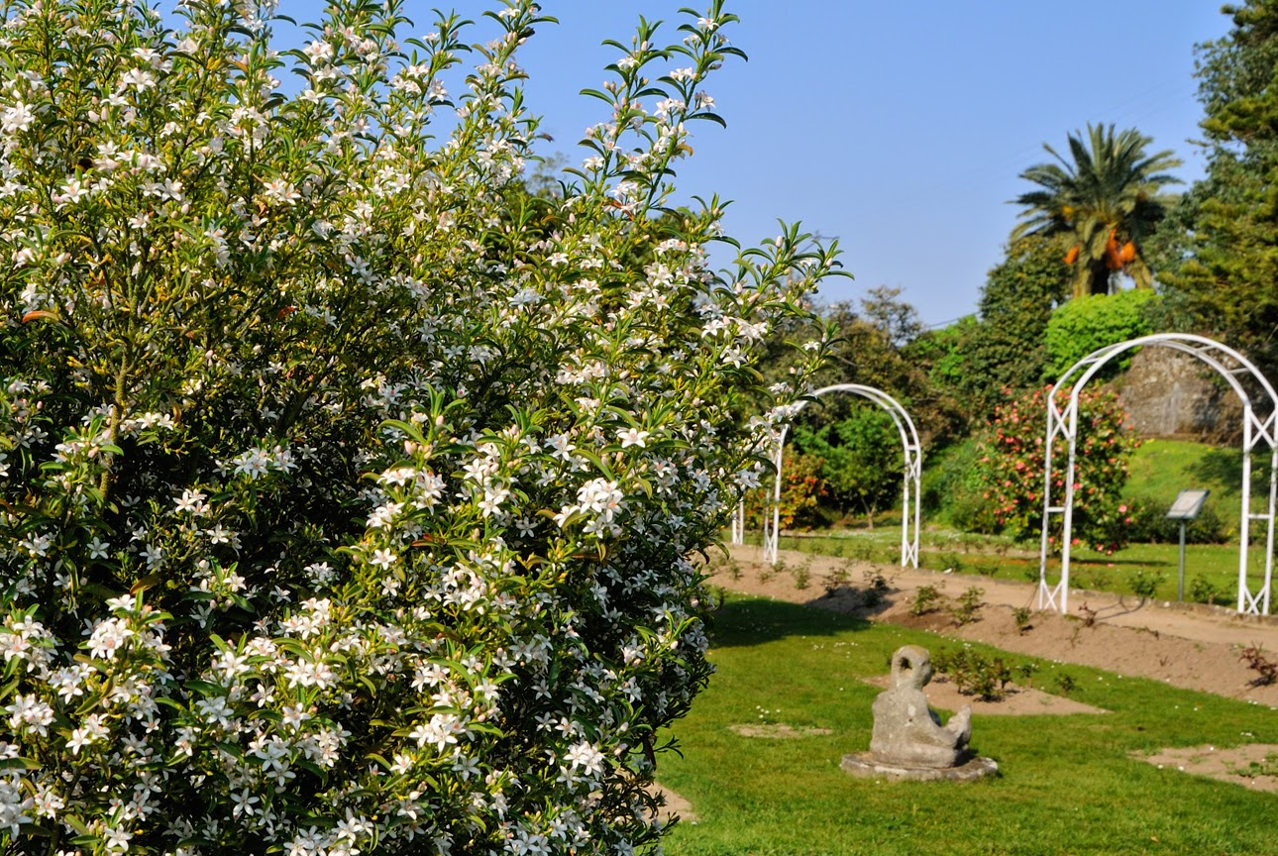
Notes:
Vigo.-Jardines del Pazo Quiñones de León-Castrelos.-Philotheca myoporoides (Eriostemum myoporoides)

Slide 57
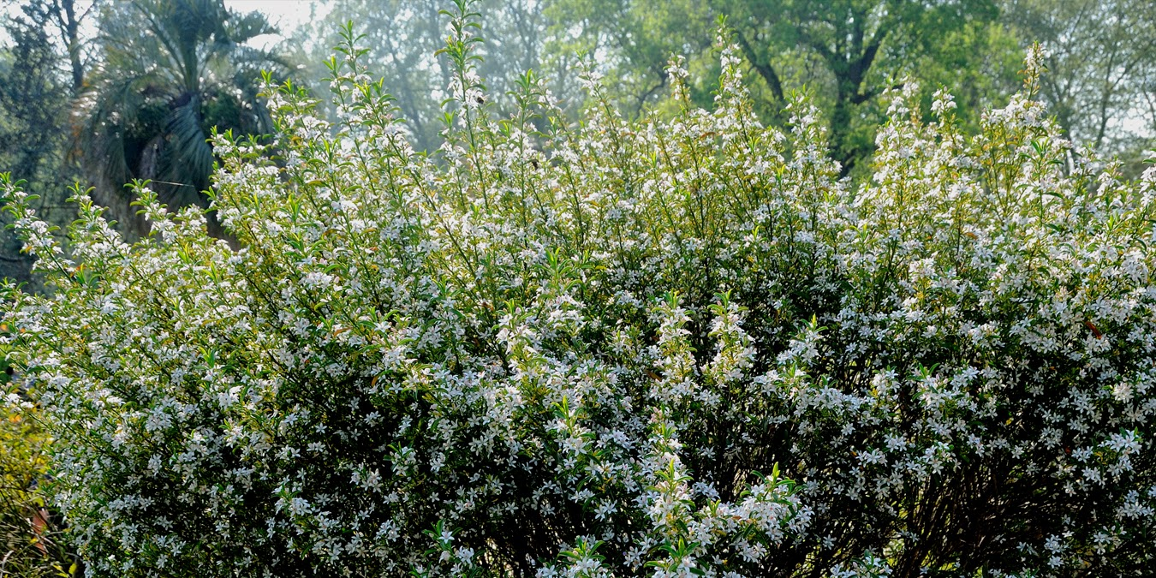
Notes:
Vigo.-Pazo de Castrelos.-Philotheca myoporoides (Eriostemum myoporoides)

Slide 58
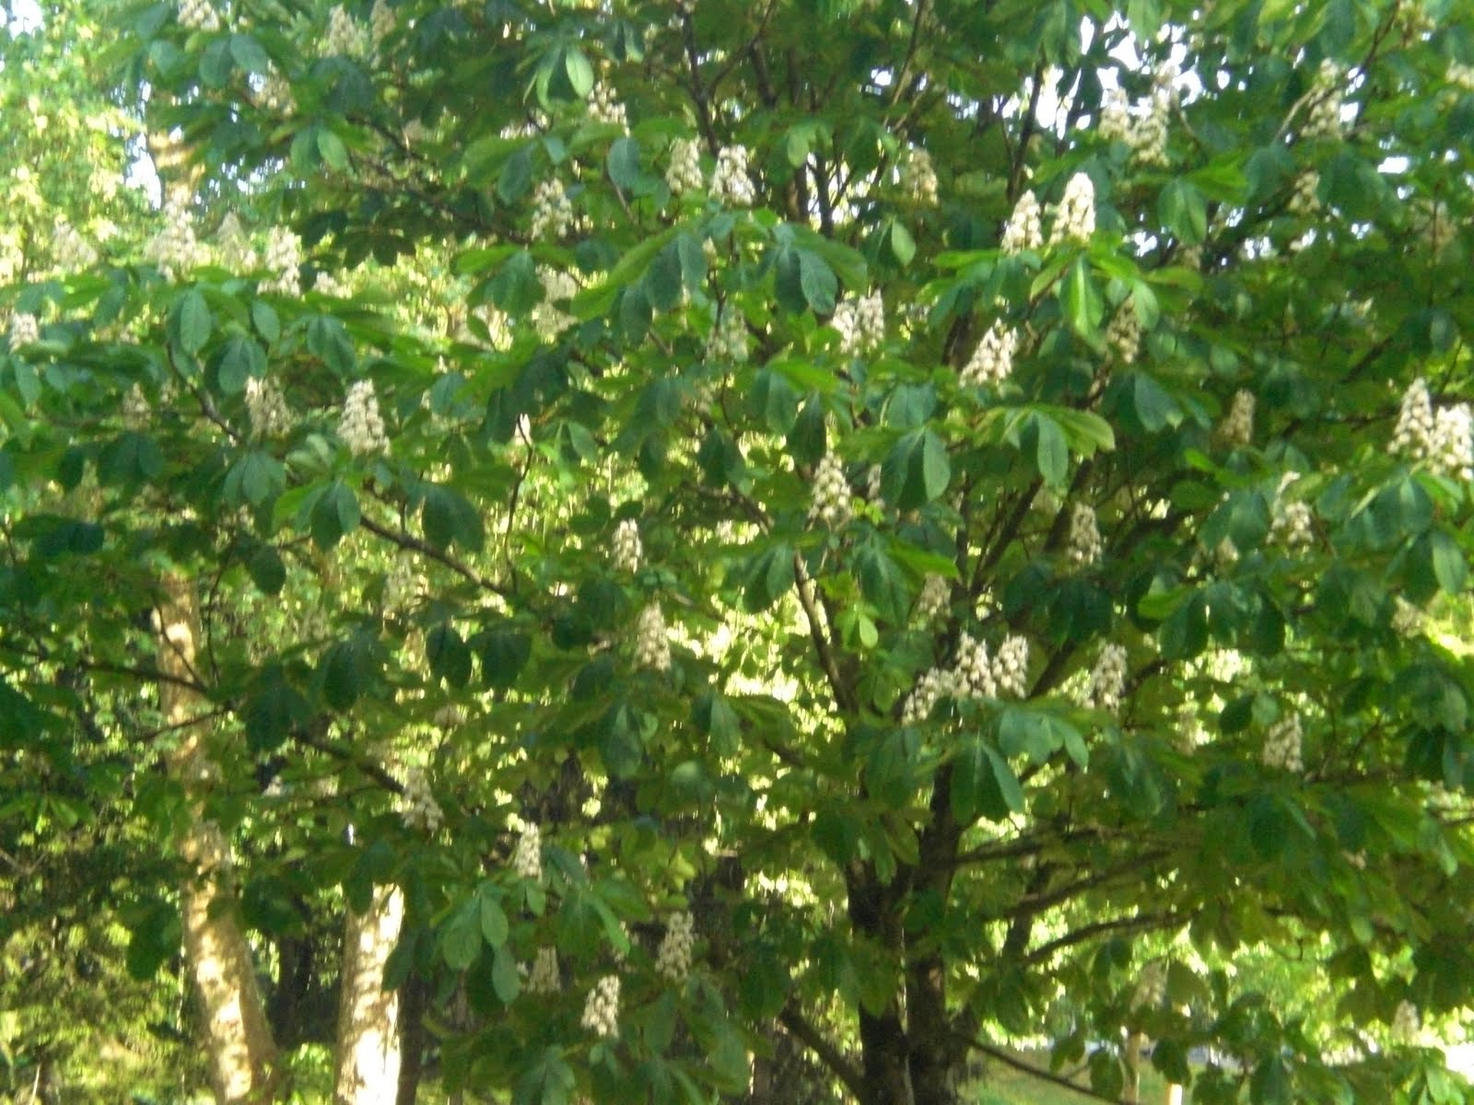
Notes:
Aesculus hippocastanum Vigo.-Jardines del Pazo Quiñones de León-Castrelos

Slide 59

Notes:
Vigo.-Jardines del Pazo Quiñones de León-Castrelos.-Colocasia esculenta.-

Slide 60

Notes:
Vigo.-Jardines del Pazo Quiñones de León-Castrelos.-Colocasia esculenta.-

Slide 61

Notes:
Vigo.-Jardines del Pazo Quiñones de León-Castrelos.-Elaeagnus pungens-

Slide 62


Notes:
Vigo.-Pazo de Castrelos.-_Elaeagnu pungens.-

Slide 63


Notes:
Vigo.-Jardines del Pazo Quiñones de León-Castrelos.-Fuente.-

Slide 64

Notes:
Vigo.-Jardines del Pazo Quiñones de León-Castrelos.-Fuente.-a

Slide 65

Notes:
Vigo.-Jardines del Pazo Quiñones de León-Castrelos.-

Slide 66

Notes:
Vigo.-Jardines del Pazo Quiñones de León-Castrelos.-Magnolia grandiflora.-a

Slide 67

Notes:
Vigo.-Jardines del Pazo Quiñones de León-Castrelos.-Quercus robur

Slide 68

Notes:
Vigo.-Jardines del Pazo Quiñones de León-Castrelos.-Robinia pseudoacacia

Slide 69

Notes:
Vigo.-Jardines del Pazo Quiñones de León-Castrelos.-Wisteria chinensis.-e

Slide 70


Notes:
Vigo.-Jardines del Pazo Quiñones de León-Castrelos.-Wisteria chinensis.-e

Slide 71

Notes:
Vigo.-Jardines del Pazo Quiñones de León-Castrelos.-Wisteria chinensis.-e

Slide 72

Notes:
Vigo.-Jardines del Pazo Quiñones de León-Castrelos_Citrus medica

Slide 73

Notes:
Vigo.-Jardines del Pazo Quiñones de León-Castrelos-Livistona

Slide 74

Notes:
Vigo.-Jardines del Pazo Quiñones de León-Castrelos-Camaelio

Slide 75

Notes:
Vigo.-Jardines del Pazo Quiñones de León-Castrelos-Camelia japonica

Slide 76

Notes:
Vigo.-Jardines del Pazo Quiñones de León-Castrelos-Camelia japonica

Slide 77

Notes:
Vigo.-Pazo de Castrelos.-.-Camellia japonica Alba Plena_

Slide 78

Notes:
Vigo.-Pazo de Castrelos.-.-Camellia japonica alba Plena_

Slide 79



Notes:
Vigo.-Pazo de Castrelos..-Citrus x aurantium.-a

Slide 80

Notes:
Vigo.-Pazo de Castrelos.-.-Ficus pumila =Ficus repens.

Slide 81

Notes:
Vigo.-Pazo de Castrelos.-_Aucuba japonica.-

Slide 82


Notes:
Vigo.-Pazo de Castrelos.-_Caesalpinia decapetala japonca.-a

Slide 83

Notes:
Vigo.-Pazo de Castrelos._Carpinus betulus.

Slide 84


Notes:
Vigo.-Pazo de Castrelos._Carpinus betulus.

Slide 85


Notes:
Vigo.-Pazo de Castrelos.-_Cordiline australis.

Slide 86

Notes:
Vigo.-Pazo de Castrelos._

Slide 87

Notes:
Vigo.-Pazo de Castrelos._

Slide 88

Notes:
Vigo.-Pazo de Castrelos._Corylus avellana.

Slide 89

Notes:
Vigo.-Jardines del Pazo Quiñones de León-Castrelos.-palomar

Slide 90

Notes:
Vigo.-Pazo de Castrelos._Palomar

Slide 91

Notes:
Vigo.-Pazo de Castrelos._Quercus robur.

Slide 92

Notes:
Vigo.-Pazo de Castrelos._Cyathea cooperi

Slide 93

Notes:
Vigo.-Pazo de Castrelos._Cyperus papyrus

Slide 94

Notes:
Vigo.-Pazo de Castrelos.-_Mandevilla suaveolens.-

Slide 95

Notes:
Vigo.-Pazo de Castrelos.-_Mandevilla suaveolens.-

Slide 96

Notes:
Vigo.-Pazo de Castrelos.-_Phoenix canariensis.-

Slide 97

Notes:
Vigo.-Pazo de Castrelos.-_Rhododendron indicum

Slide 98

Notes:
Vigo.-Pazo de Castrelos.-Rhododendron indicum.-

Slide 99

Notes:
Vigo.-Pazo de Castrelos.-_Phoenix reclinata--a_Rhododendron indicum.-ab

Slide 100

Notes:
Vigo.-Pazo de Castrelos.-azaleas

Slide 101


Notes:
Vigo.-Pazo de Castrelos.-_Watsonia borbonica.-

Slide 102

Notes:
Vigo.-Pazo de Castrelos.-Araucaria angustifolia-

Slide 103


Notes:
Vigo.-Pazo de Castrelos.-Butia capìtata.-

Slide 104

Notes:
Vigo.-Pazo de Castrelos.-Citrus myrtifolia

Slide 105

Notes:
Vigo.-Pazo de Castrelos.-Cornus florida.-

Slide 106

Notes:
Vigo.-Pazo de Castrelos.-Cornus florida.-

Slide 107

Notes:
Vigo.-Pazo de Castrelos.-Cornus foetida rubra.

Slide 108

Notes:
Vigo.-Pazo de Castrelos.-Lagerstroemia indica-

Slide 109


Notes:
Vigo.-Pazo de Castrelos.-Liriodendron tulipifera.

Slide 110

Notes:
Vigo.-Pazo de Castrelos.-Liriodendron tulipifera.

Slide 111

Notes:
Vigo.-Pazo de Castrelos.-Fachada Sur.-

Slide 112

Notes:
Vigo.-Pazo de Castrelos.-Fachada Sur.-

Slide 113

Notes:
Vigo.-Pazo de Castrelos.-Partenocissus tricuspidata veitchi.

Slide 114

Notes:
Vigo.-Pazo de Castrelos.-Partenocissus tricuspidata veitchi.-Verano

Slide 115

Notes:
Vigo.-Pazo de Castrelos.-Thuya plicata

Slide 116

Notes:
Vigo.-Pazo de Castrelos.-Ficus pumila-

Slide 117

Notes:
Vigo.-Pazo de Castrelos.-.

Slide 118

Notes:
Vigo.-Pazo de Castrelos.

Slide 119

Notes:
Vigo.-Pazo de Castrelos.-Liriodendron tulipifera.

Slide 120

Notes:
Vigo.-Pazo de Castrelos.-.

Slide 121

Notes:
Vigo.-Pazo de Castrelos.-Strelitzia reginae

Slide 122

Notes:
Vigo.-Pazo de Castrelos.-Trachelospermum jasminoides.

Slide 123

Notes:
Vigo.-Pazo de Castrelos.-Trachelospermum jasminoides.

Slide 124

Notes:
Vigo.-Pazo de Castrelos.-Camellia japonica ´Hagoromo´

Slide 125

Notes:
Vigo.-Pazo de Castrelos.-Camellia reticulata Captain Rawes.-

Slide 126

Notes:
Vigo.-Pazo de Castrelos.-Camellia sasanqua.-

Slide 127

Notes:
Vigo.-Pazo de Castrelos.-Camellia sasanqua.-

Slide 128


Notes:
Vigo.-Pazo de Castrelos.-Camellia sasanqua.-

Slide 129


Notes:
Vigo.-Pazo de Castrelos.-Camellia sasanqua.-

Slide 130

Notes:
Vigo.-Pazo de Castrelos.-Camellia sasanqua.-

